Slide 1
коньяк

Slide 2
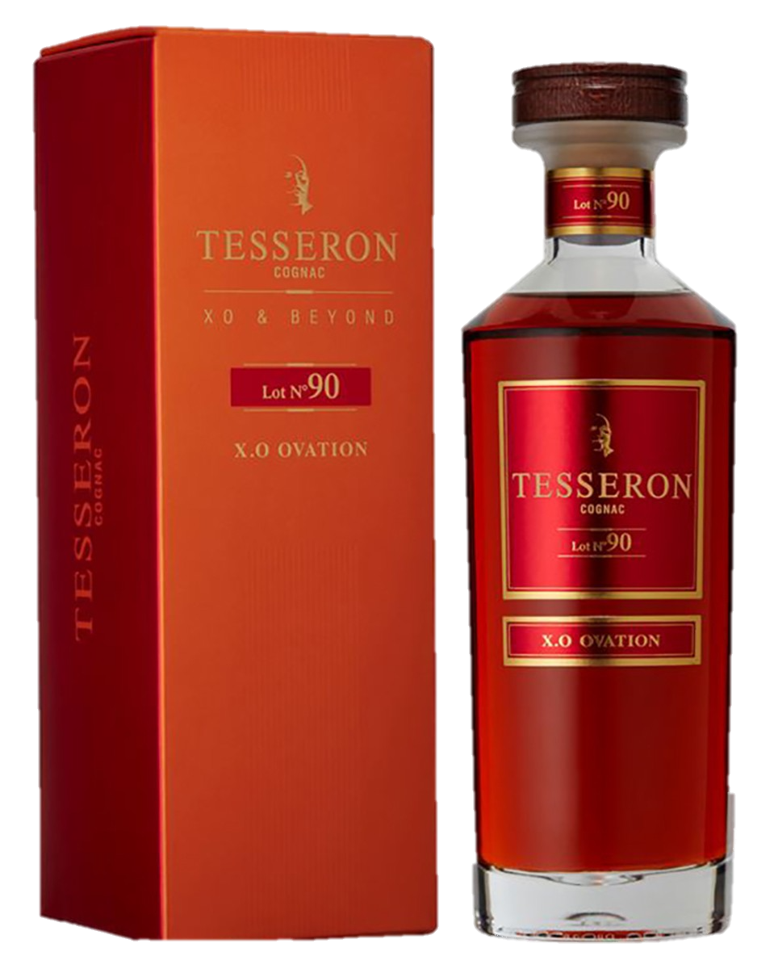
Коньяк Tesseron Lot 90 XO Selection (в коробці)
0,7 л
5768 грн
Опис
Коньяк виготовляється шляхом подвійної дистиляції винограду Уні Блан, вирощеного у трьох районах регіону Коньяк: Гран Шампань, Пті Шампань та Фен Боа. Після пресування винограду сік ферментується протягом 2-3 тижнів, в процесі чого дикі дріжджі перетворюють цукор у алкоголь; все відбувається без додавання цукру та сірки. На цьому етапі рівень алкоголю виноматеріалу складає 7-8%. Дистиляція відбувається у традиційних Шарантських мідних перегінних кубах. Повинно відбутись дві дистиляції. Як наслідок, утворюєт
Географія
Франція
Міцність
40 %
Виробник
Tesseron

Slide 3
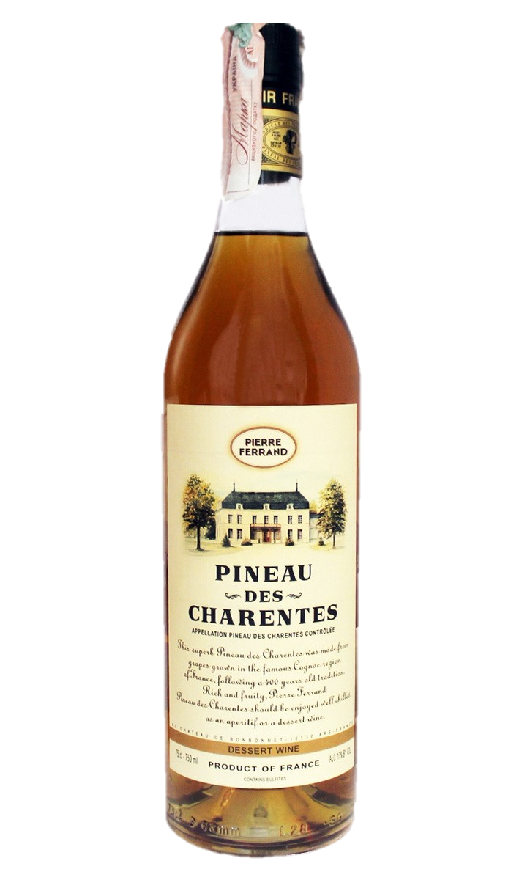
Містель Ferrand Pineau des Charentes Blanc
0,75 л
1119 грн
Опис
Pineau des Charentes - це купаж неферментованої або легкоферментованої виноградної мезги і коньячного о-де-ві. Витримується як мінімум 18 місяців (12 місяців у дубових діжках).
Географія
Франція
Міцність
17 %
Виробник
Pierre Ferrand

Slide 4
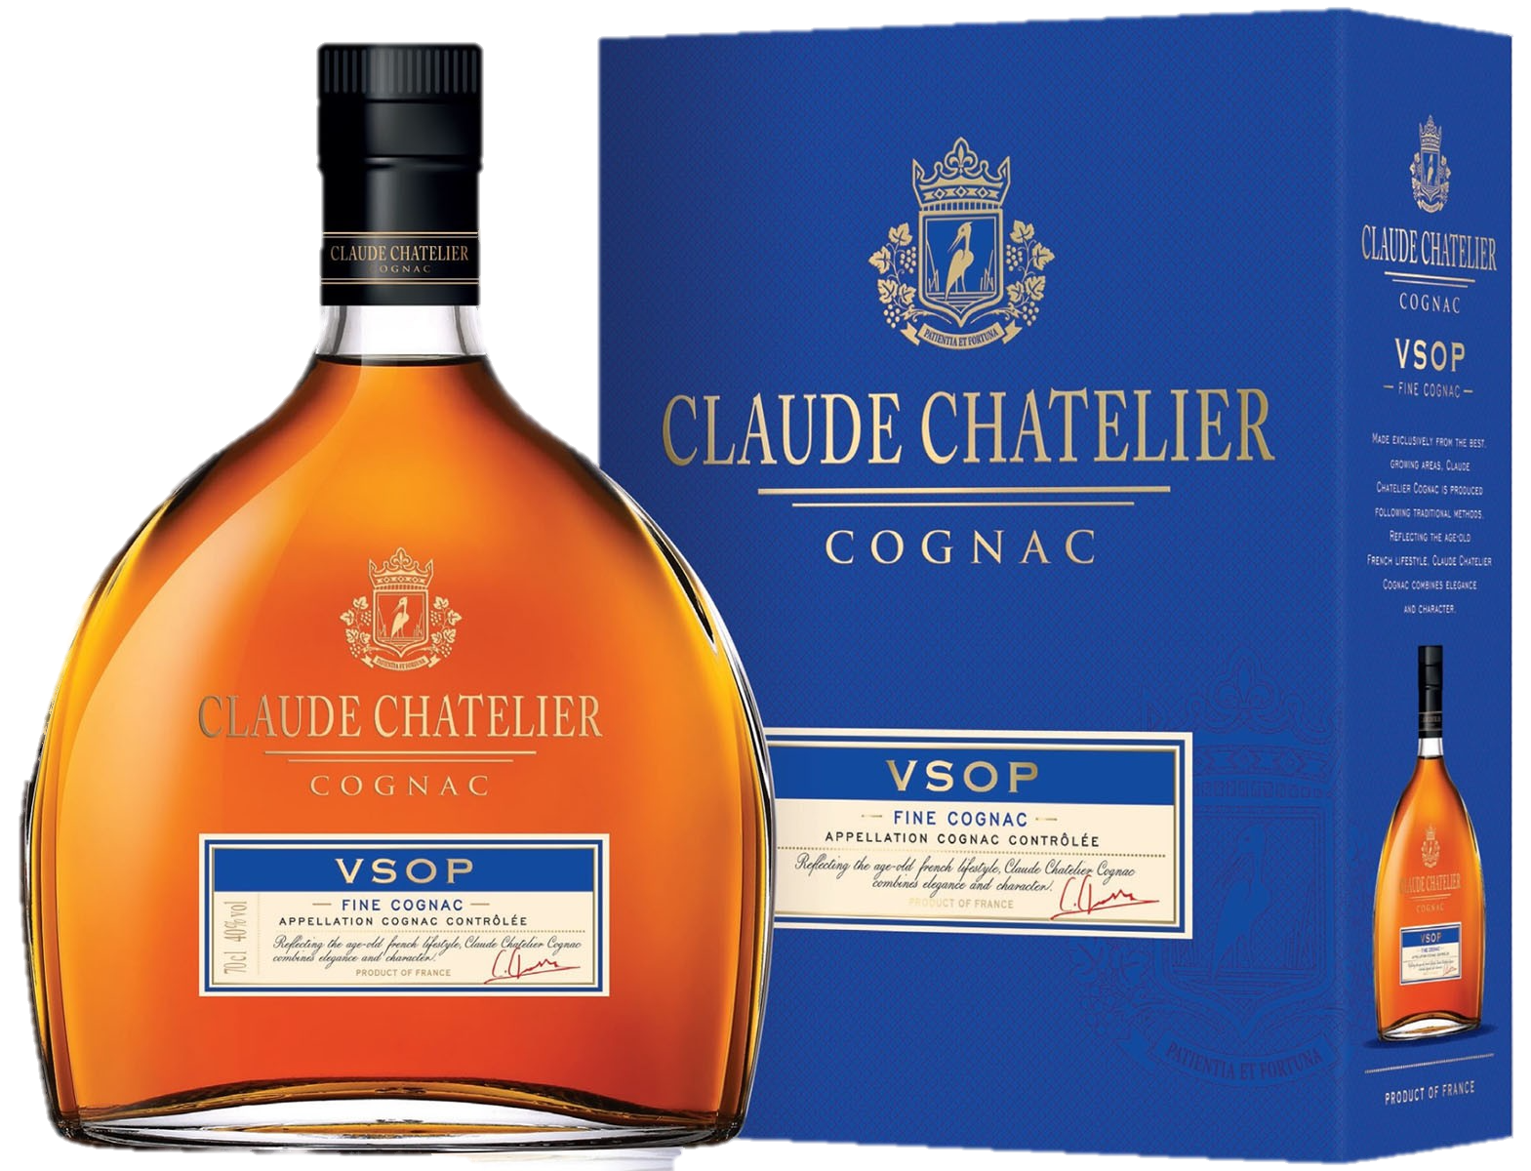
Коньяк Ferrand Claude Chatelier VSOP (в коробці)
0,7 л
2357 грн
Опис
Для виготовлення коньяку використовувалося вино з кращих виноградників регіону Коньяк. Claude Chatelier проходить традиційну дистиляцію, витримується в темних льохах, після чого купажується і розливається в пляшки. Для виготовлення коньяку використовувалося вино з кращих виноградників регіону Коньяк. Claude Chatelier проходить традиційну дистиляцію, витримується в темних льохах, після чого купажується і розливається в пляшки.
Географія
Франція
Міцність
40 %
Виробник
Claude Chatelier

Slide 5
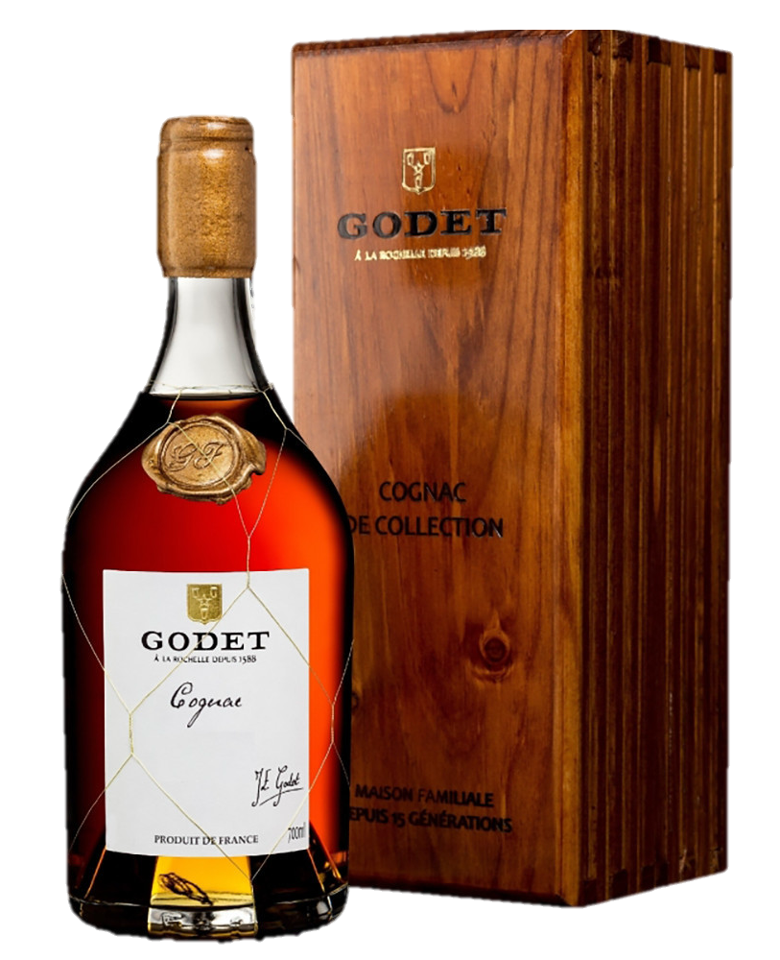
Коньяк Godet Fins Bois 1975 (в коробці)
0,7 л
28400 грн
Опис
Витриманий і багатошаровий, Godet Fins Bois 1975 пропонує складний букет ароматів сухофруктів, горіхів, меду і карамелі з тонкими нотами дуба. Це преміальний коньяк з насиченим смаком і довгим, теплим післясмаком, що відображає вишуканість і традиції французького коньячного дому Godet.
Географія
Франція
Міцність
40 %
Виробник
Godet

Slide 6
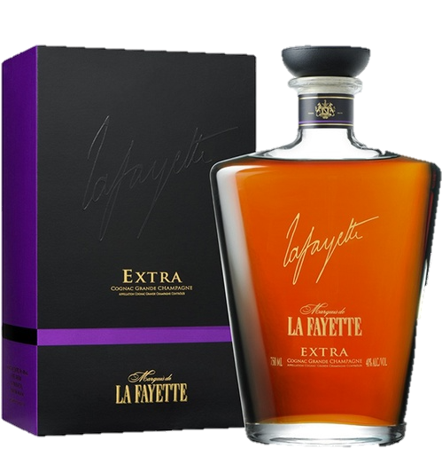
Коньяк Marquis de La Fayette, Extra Carafe
0,7 л
8975 грн
Опис
Marquis de La Fayette, Extra Carafe — вершина вишуканості у світі коньяку, що втілює найкращі традиції французького виноробства й спадок великого Маркіза де Лафайєта. Включає рідкісну суміш найстаріших спиртів Grande Champagne, ретельно відібрану майстрами винокурні. Тривала витримка впродовж 20 років у дубових бочках дарує коньяку особливу глибину й комплексність смакової палітри. Характер напою наближений до класики з вишуканими фруктово-деревними нотами та складним букетом ароматів. Кожен ковток Marquis de La Fayette, Extra Carafe уособлює подорож у світ розкоші й насолоди. Французький коньяк найкраще п’ється соло у поєднанні з сигарою або шматочком чорного шоколаду. А кришталева карафа робить його не просто напоєм для насолоди, а й об'єктом мистецтва та гордості для кожного, хто ним володіє.
Географія
Франція
Міцність
40 %
Виробник
Henri Mounier

Slide 7
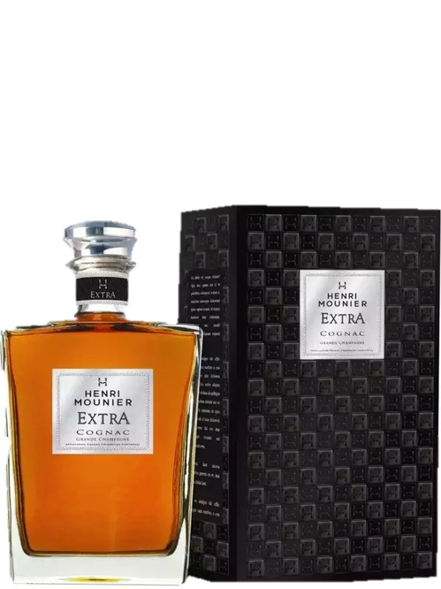
Коньяк Henri Mounier, Extra Carafe
0,7 л
5699 грн
Опис
Henri Mounier, Extra Carafe — винятковий коньяк преміумкласу, що витончено поєднує традиції й навички виробництва міцного алкоголю. Лінійка напоїв повністю відображає характер і репутацію Анрі Муньє, який був непохитно відданий якості й контролював кожен етап виробництва. Коньяк вдало поєднує високоякісні винні спирти, витримані у дубових бочках принаймні 25 років. Для коньяку Henri Mounier Extra виробник використовує різні спирти: 50% - з Grande Champagne, 30% - з Fins Bois, 20% - з Petite Champagne. Смаковий профіль вражає своєю елегантністю та багатством відтінків, від фруктових ноток до пряних нюансів. Henri Mounier, Extra Carafe є ідеальним варіантом для особливих випадків й урочистостей, де кожен ковток підкреслює атмосферу розкоші. Фірмова подача у кришталевій карафі справляє неповторне враження як на цінителів міцного алкоголю, так й аматорів.
Географія
Франція
Міцність
40 %
Виробник
Maxime Trijol

Slide 8
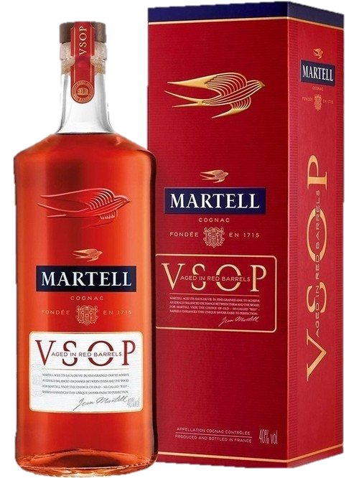
Коньяк Martell, VSOP
0,5 л
1770 грн
Опис
Martell VSOP - витончений, м'який і неперевершений витвір будинку Мартель, коньяк, який заслужив всесвітню любов і чудову репутацію. Створений до Дня 160-річчя коньячного будинку, Very Superior Old Pale прикрашений медальйоном короля Людовика XIV, який правив в рік створення заводу. Компанія співпрацює більш ніж з тисячею виноробних господарств, які використовують виноград виключно з шести найкращих крю. Тільки найякісніше біле вино має честь стати коньяком Martell. Вино піддається дворівневому очищенню по-старовинному шарантійскому способу, після чого на світ з'являється eau-de-vie (вода життя) - найчистіший спирт. Деякі спирти піддаються і третього етапу очищення: це поширюється на спирти другого очищення, отримані на початковій і завершальній стадії етапу. Таким чином досягається дивовижна чистота сировини.
Географія
Франція
Міцність
40 %
Виробник
Martell

Slide 9
вино

Slide 10
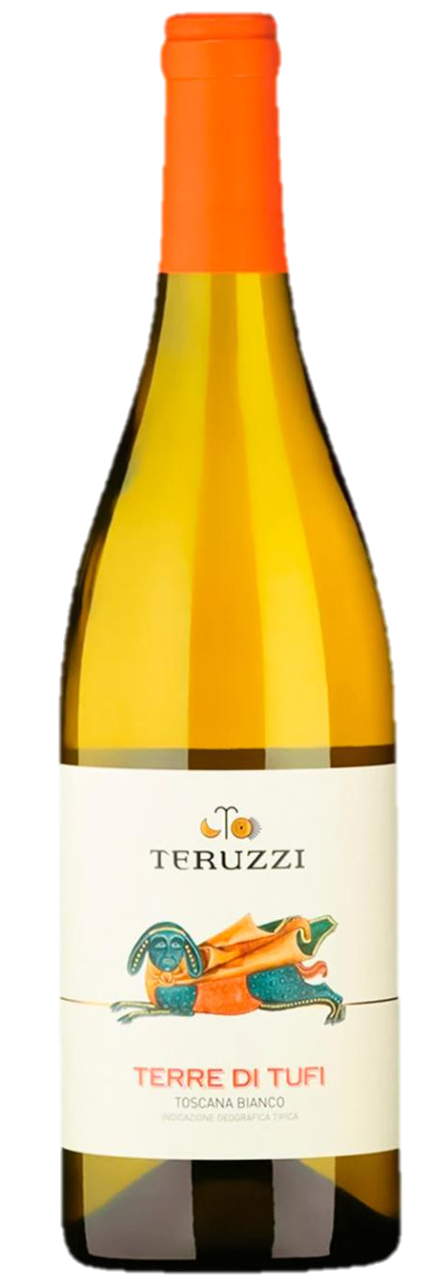
Вино сухе біле Teruzzi Terre Di Tufi IGT
0,75 л
1054 грн
Опис
Приємний і інтенсивний, відображає ноти свіжих фруктів, поруч з злегка підсмаженими нюансами.
Приємний, складний і збалансований, з виразною кислотністю і, яка робить його надзвичайно яскравим.
Географія
Італія
Міцність
12,5 %
Виробник
Teruzzi

Slide 11
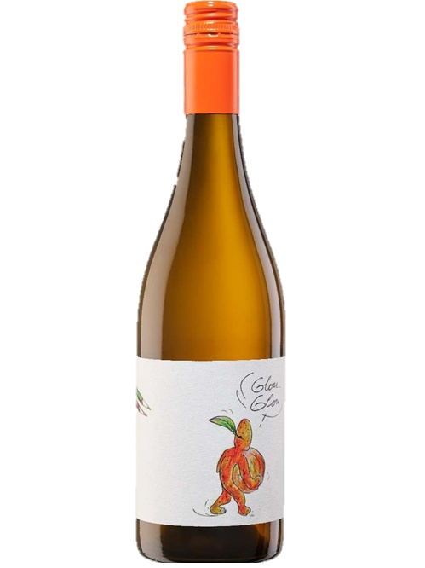
Вино Glou Glou, Orange, Fio Wine, бурштинове сухе
0,75 л
775 грн
Опис
Схоже, наші сомельє дегустують цю позицію, щоб розповісти про неї детальніше :)
Географія
Німеччина
Міцність
12,5 %
Виробник
Teruzzi

Slide 12
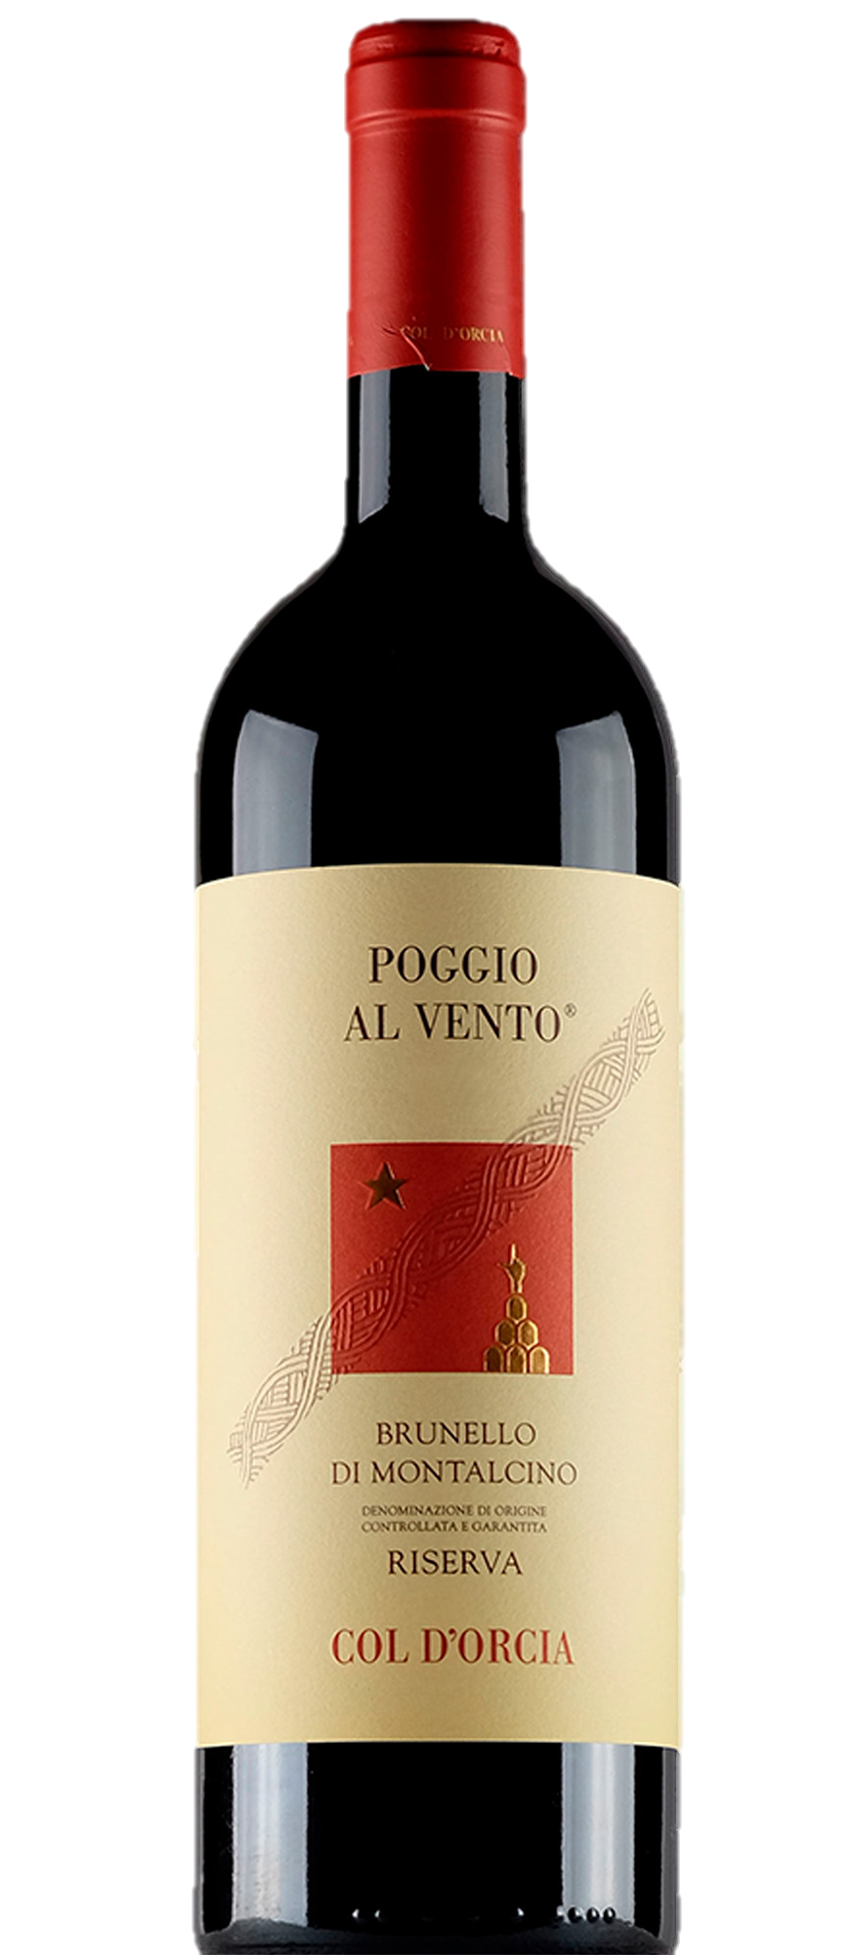
Вино сухе червоне Col d’Orcia Poggio al Vento Brunello di Montalcino Riserva 2012
0,75 л
6999 грн
Опис
Col d'Orcia Poggio al Vento Brunello di Montalcino Riserva 2012 – це вишукане червоне сухе вино, яке представляє один із найвищих рівнів італійського виноробства, виготовлене з 100% винограду сорту Санджовезе (Sangiovese Grosso). Це вино має насичений рубіново-гранатовий колір та розкриває складний аромат, у якому переплітаються ноти стиглих вишень, чорної смородини, спецій, сухофруктів, димчастих відтінків і підсушених трав. Смак повнотілий, структурований, з бархатистими танінами та тривалим елегантним післясмаком, що залишає приємні ноти прянощів та ягід.
Географія
Італія
Міцність
14,5 %
Виробник
Col d’Orcia

Slide 13
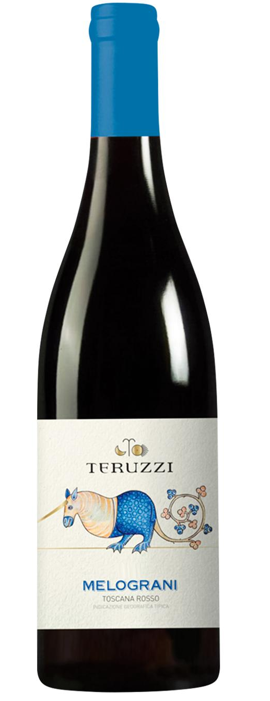
Вино сухе червоне Teruzzi Melograni Toscana Rosso IGT
0,75 л
1450 грн
Опис
Teruzzi Melograni Toscana Rosso IGT – це італійське сухе червоне вино, створене для тих, хто шукає елегантний смак і гармонійний аромат. Це вино демонструє насичений рубіновий колір та яскраві аромати червоних ягід, чорної смородини, черешні й нот спецій. У смаку збалансоване, з оксамитовими танінами та приємною фруктовою кислотністю, що додає свіжості. Вино легко п’ється та має помірну структуру, яка дозволяє йому добре поєднуватися з різними стравами італійської кухні.
Географія
Італія
Міцність
12,5 %
Виробник
Teruzzi

Slide 14
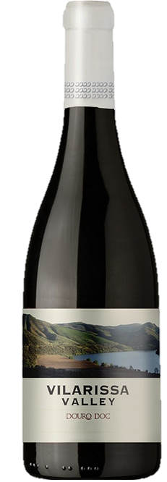
Вино Vilarissa Valley, Douro Tinto, Barao de Vilar, червоне напівсухе
0,75 л
375 грн
Опис
Vilarissa Valley, Douro Tinto, Barao de Vilar — феєричне червоне сухе вино виготовлене на честь святкування 400-го урожаю виноробні. Відбірний купаж чотирьох сортів походить зі сімейних виноградників, розташованих у Альто-Дору-Віньятейро. Місцевість характеризується терасовими крутими схилами й типовою сухістю, що допомагає розвинути більш насичений і складний смак. Збір урожаю проводять після досягнення оптимальної стиглості, а вініфікація сусла проходить традиційним для червоних вин способом. Витримують вино не менше 12 місяців у дубових бочках. Douro Tinto Barão de Vilar відмінно демонструє красу й різноманітність долини Дору та є справжнім виразом теруару регіону. Незалежно чи ви досвідчений знавець вина, чи просто досліджуєте нові смаки, це червоне сухе вино залишить незабутнє враження.
Географія
Португалія
Міцність
12,5 %
Виробник
Barao de Vilar

Slide 15
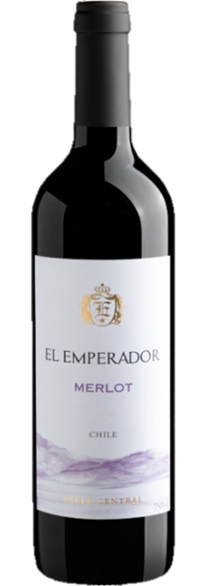
Вино El Emperador, Merlot, червоне сухе
0,75 л
279 грн
Опис
El Emperador, Merlot — пристрасне чилійське вино, яке вже встигло завоювати серця багатьох поціновувачів. Назва, що перекладається як "Імператор", одразу вказує на його особливий статус. Виготовлене зі сорту Мерло, який проростає біля підніжжя Анд, у Центральній долині, що простягається від Сантьяго до південного кінця долини Мауле. Основними типами грунтів тут є піщані та глинисто-крейдяні, які дають структуру та більш складний букет ароматів. Виноград збирають після досягнення високої зрілості, видаляють плодоніжки та пресують на виноробні. Ферментацію проводять при контрольованій температурі (близько 30 °C) протягом 10 днів. Дозрівання вина проходить у чанах з нержавіючої сталі до набуття довершеної смако-ароматики. Смакова палітра El Emperador, Merlot тішить нотами темних ягід та спецій, а тому ідеально поєднується з червоним м'ясом.
Географія
Чилі
Міцність
12,5 %
Виробник
Vina del Nuevo Mundo

Slide 16
пиво

Slide 17
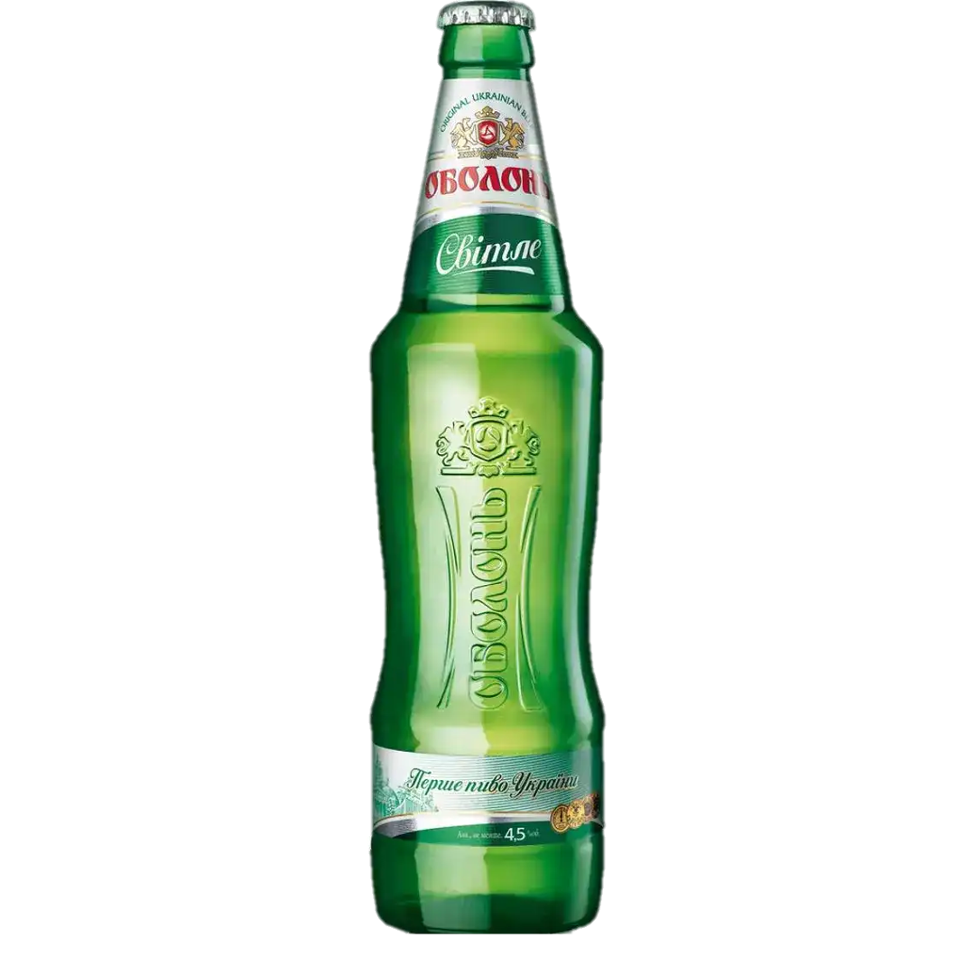
Пиво «Оболонь» світле с/п
0,5 л
32.90 грн
Опис
Пиво «Оболонь» світле – це класичне українське світле пиво, що поєднує в собі традиції та високоякісні інгредієнти. Виготовлене з добірного ячмінного солоду, чистої артезіанської води, натурального хмелю та спеціальних пивних дріжджів, це пиво відрізняється м’яким і легким смаком. Оболонь світле має приємний хмільний аромат з легкими нотками меду і солоду, які гармонійно поєднуються, створюючи свіжий і освіжаючий напій. Його світло-золотий колір з густою піною є візитівкою класичного світлого пива.
Смак пива «Оболонь» світле легкий, з помірною гіркотою, яка не переважає, а підкреслює свіжість і натуральний смак. Цей напій добре підходить для тих, хто цінує збалансований смак і бажає насолодитися легкою гіркуватістю, не втрачаючи відчуття легкості.
Географія
Україна
Міцність
4,5 %
Виробник
AB InBev

Slide 18
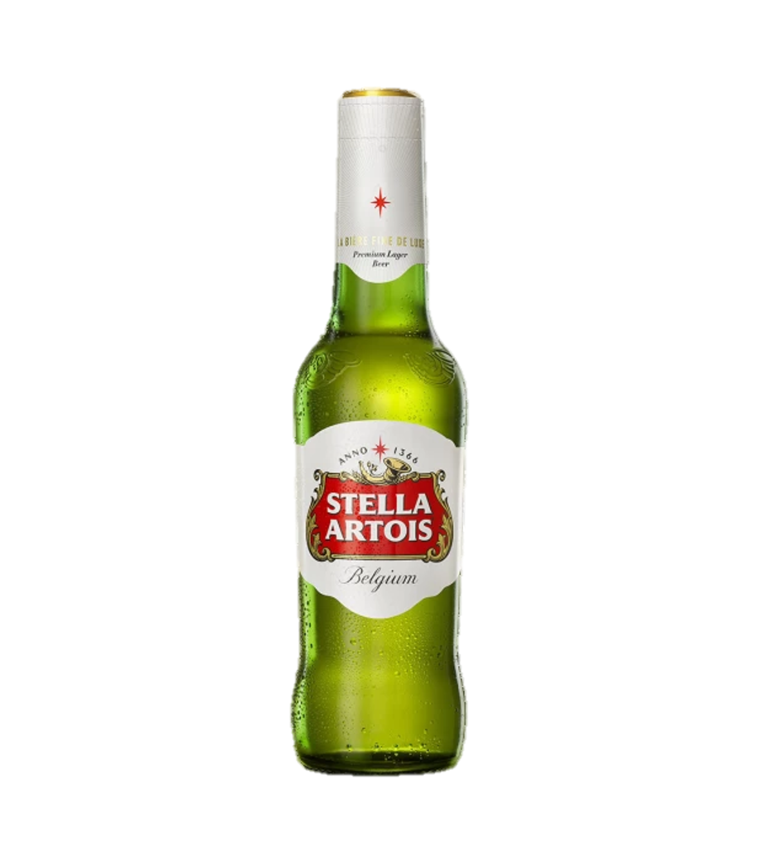
Пиво Stella Artois
0,5 л
26.90 грн
Опис
Stella Artois – це бельгійське світле пиво преміум-класу з багатовіковою історією, яке має легкий, збалансований смак із делікатною гіркотою і яскравим солодовим післясмаком. Воно виготовляється за традиційним бельгійським рецептом, що поєднує високоякісний ячмінний солод, хміль, кукурудзу та воду, завдяки чому смак Stella Artois виходить багатогранним, але м’яким і освіжаючим. Аромат пива свіжий і витончений, із нотками солоду та хмелю, а пінка густа та кремова, що додає відчуття витонченості.
Історія Stella Artois бере початок у 1366 році в Льовені, Бельгія. Першу партію під назвою «Stella» зварили як святкове різдвяне пиво в 1926 році.
Географія
Україна
Міцність
5 %
Виробник
AB InBev

Slide 19
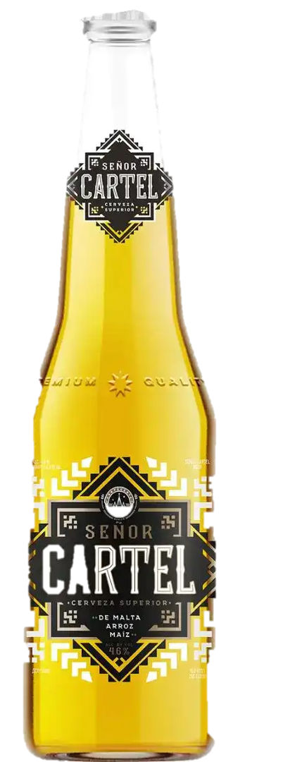
Пиво Senor Cartel світле
0,33 л
42.50 грн
Опис
Пиво Señor Cartel світле – це легке, освіжаюче пиво мексиканського стилю з яскравими нотками солоду і хмелю. Воно має світло-золотистий колір і насичений, але м'який смак, що робить його ідеальним вибором для поціновувачів легких пивних напоїв. Завдяки своєму збалансованому профілю, Señor Cartel підходить як для самостійного споживання, так і для поєднання з різноманітними закусками або стравами мексиканської кухні.
Географія
Україна
Міцність
4,5 %
Виробник
Señor Cartel

Slide 20
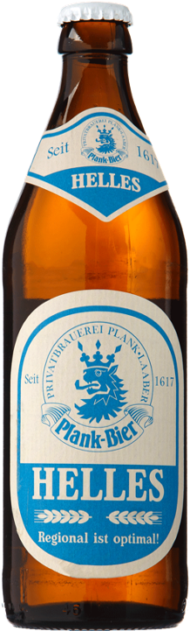
Пиво Kurpfalz Brau Helles світле
0,5 л
83 грн
Опис
Kurpfalz Brau Helles – це класичне світле пиво в стилі "геллес", що походить з Німеччини. Відрізняється м'яким, збалансованим смаком з легкою солодовою солодкістю і ледь помітною гіркотою хмелю. У смаку присутні також хлібні та медові нотки, що створює приємний, освіжаючий післясмак. Це ідеальне пиво для тих, хто цінує класичні німецькі пивні традиції та легкість у смаку.
Географія
Німеччина
Міцність
5,2 %
Виробник
Kurpfalz Brau

Slide 21
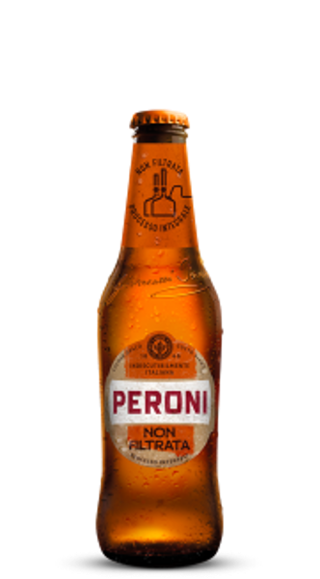
Пиво Kurpfalz Brau Helles світле
0,66 л
120 грн
Опис
Чи міг хтось уявити, що, Франческо Пероні, у той далекий 1846 рік, залишив майстерню свого батька-макаронника, щоб продовжити кар'єру виробника пляшок, що за 150 років його пиво стане унікальним і відомим у всьому світі продуктом? Річ у тім, що Франческо пройшов довгий шлях відтоді, як у цієї людини з винятковими підприємницькими здібностями з'явилася ще одна іскра, і він продовжив вечірні години роботи своєї пивоварні, щоб дати більше свободи дій відвідувачам, , які хотіли б пити його пиво. Сьогодні цих проблем більше немає, і в будь-яку пору доби ми можемо купити та випити пляшку цього унікального на весь світ напою.
Пиво Peroni - лагер низького бродіння з безпомилково впізнаваним світло-золотим кольором і помірно гірким смаком, назва якого походить від німецького лагера або складів, де він витримується.
Виготовляється тільки з добірних інгредієнтів, як-от 100% італійський солод, результат особливої якості ячменю, за яким ретельно стежить на всіх етапах ланцюжка постачання. Якість — це італійська пристрасть, зокрема і Peroni. Соломено-жовтий колір, помірно гіркий смак, збалансований хмелевий і солодовий смак.
Географія
Італія
Міцність
4,7 %
Виробник
Peroni Brewery

Slide 22
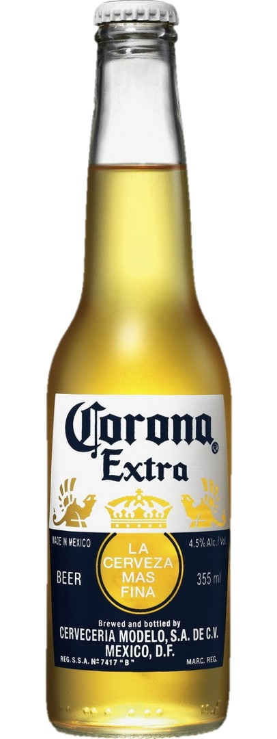
Пиво Extra, Corona
0,33 л
69 грн
Опис
Corona, Extra - освіжаюче і легке світле пиво родом з Мексики. Традиційно це пиво вживається з пляшки, добре охолодженим і з часточкою лимона або лайма. Є одним найбільш продаваних марок пива в світі, а в США займає лідируюче місце серед імпортних брендів цього напою.
М'який і легкий, з освіжаючим і сухим стилем. Володіє нотами кукурудзи, мінералів і солоду. Післясмак солодкуватий, з відтінком хмелю.
Географія
Мексика
Міцність
4,5 %
Виробник
Corona

Slide 23
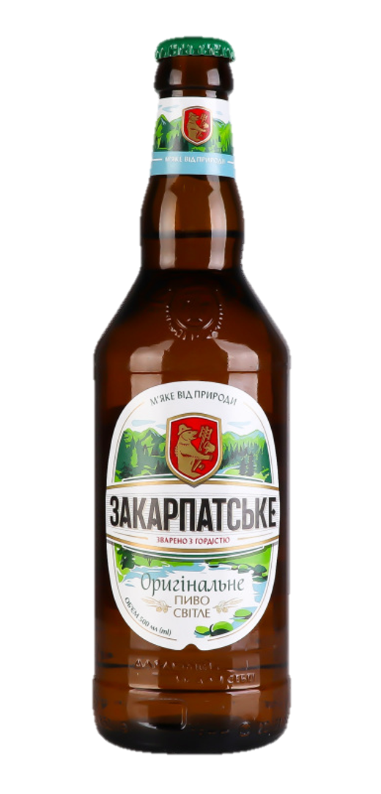
Пиво Закарпатське Оригінальне світле
0,5 л
29 грн
Опис
Закарпатське Оригінальне Світле – це українське світле пиво, яке має м'який і насичений смак з приємною солодовою основою та легкою гіркуватістю хмелю. Пиво відрізняється чистим, освіжаючим смаком і тонкими ароматами, що нагадують медові й зернові ноти. Його легкий смак і збалансована структура роблять Закарпатське Оригінальне ідеальним вибором для поєднання з українською кухнею або для насолоди у чистому вигляді.
Географія
Україна
Міцність
4 %
Виробник
ПАТ Оболонь

Slide 24
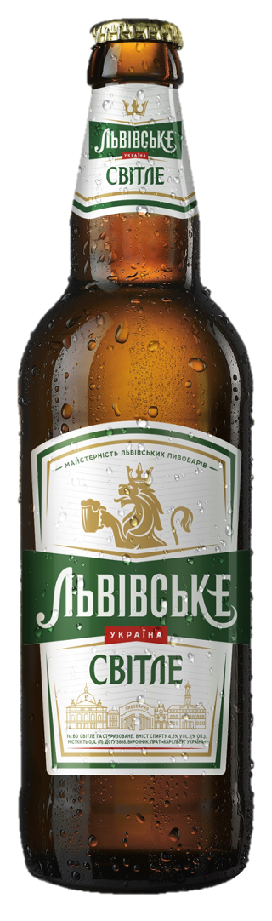
Пиво Львівське світле фільтроване
0,5 л
33 грн
Опис
Львівське Світле Фільтроване – це класичне українське пиво типу лагера, яке має світло-золотистий колір і відрізняється легким, освіжаючим смаком. Пиво має м’який солодовий профіль з приємною гірчинкою хмелю та легкими нотками зерна. Завдяки фільтрації, Львівське Світле Фільтроване має чистий смак та прозорість, що робить його чудовим вибором для поєднання з традиційними стравами або для насолоди в чистому вигляді.
Географія
Україна
Міцність
4,5 %
Виробник
Львівська пивоварня

Slide 25
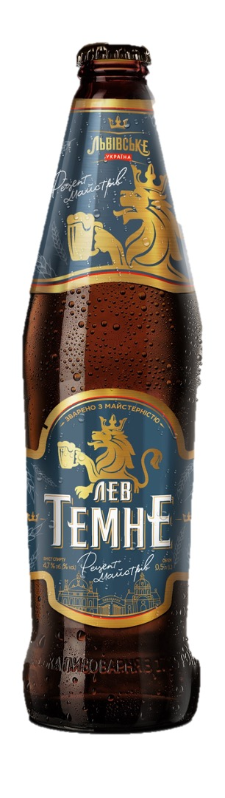
Пиво Львівське Лев темне
0,5 л
36 грн
Опис
Лев Темне — насичене темне пиво, яке завдяки технології обсмажування солоду вирізняється легким карамельним смаком у поєднанні з приємною хмелевою гіркотою й легким солодкуватим присмаком. Львівське — це найстаріше українське пиво, яке почали варити монахи ще далекого 1715 року. Смак цього славетного бурштинового напою пройшов довгий шлях крізь століття. Його полюбили ще наші діди та прадіди. Сьогодні, Львівське стало частиною історії й культури нашої землі, символом епох і гордістю країни. Тому кожен із мільйонів українців, які віддають перевагу цьому легендарному смаку, немов торкаються до сторінок книги часів України, сторінок її слави.
Географія
Україна
Міцність
4,7 %
Виробник
Львівська пивоварня

Slide 26
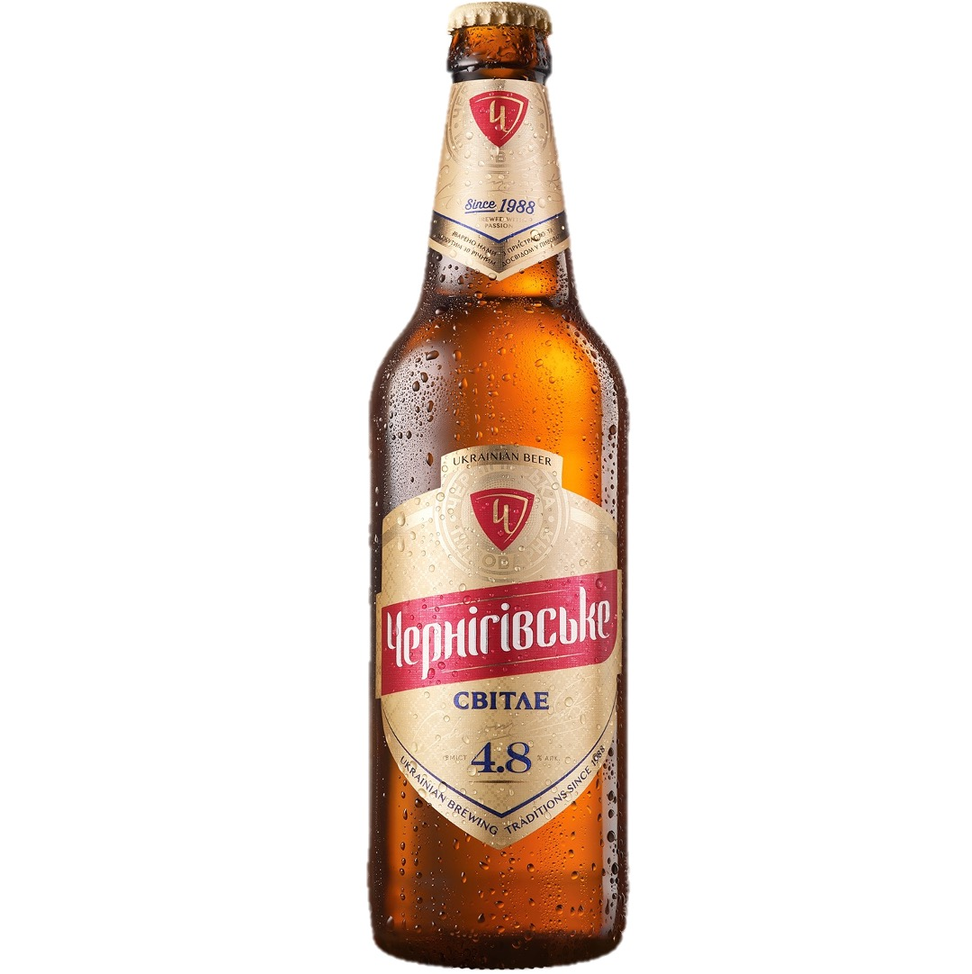
Пиво Чернігівське, світле, фильтроване
0,5 л
39 грн
Опис
Чернігівське Світле Фільтроване – це популярне українське пиво типу лагера, відоме своїм легким, свіжим смаком і збалансованим профілем. Пиво має приємну солодову основу з м'якою гірчинкою хмелю і ледь помітними квітковими та зерновими нотками. Чернігівське Світле має світло-золотистий колір і проходить фільтрацію для досягнення чистого смаку, що робить його ідеальним для вживання в будь-якій обстановці.
Географія
Україна
Міцність
4,6 %
Виробник
Чернігівська броварня

Slide 27
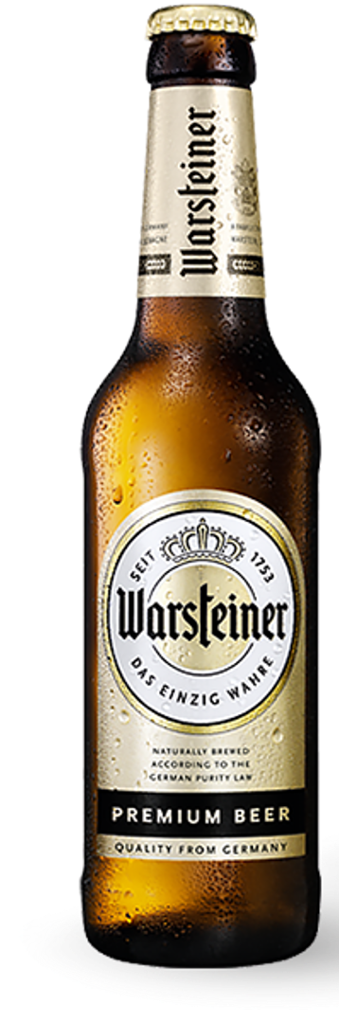
Пиво Warsteiner Brauerei світле
0,33 л
60 грн
Опис
Krombacher Weizen – це класичне німецьке пшеничне пиво з насиченим смаком і легкою кремовою текстурою. Воно має характерний фруктово-банановий аромат з легкими нотами гвоздики, що властиво для традиційного Weizenbier. Пиво приємно освіжає і залишає тривалий солодовий післясмак з легкою кислинкою. Завдяки своєму збалансованому смаку, Krombacher Weizen є чудовим вибором як для легких страв, так і для насолоди в чистому вигляді.
Географія
Німеччина
Міцність
5,3 %
Виробник
Krombacher Brauerei

Slide 28
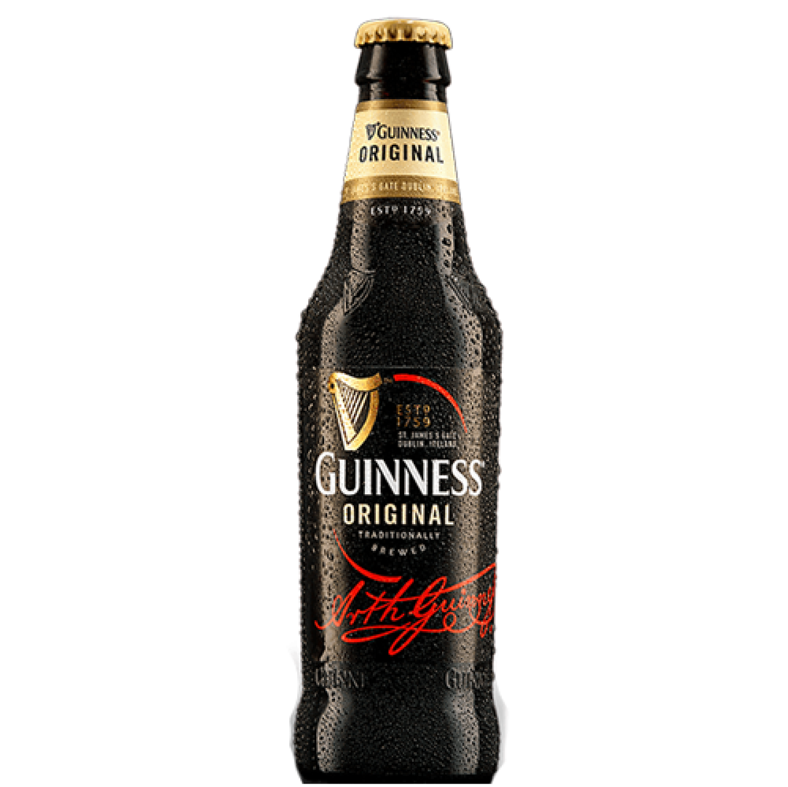
Пиво original Guinness темне фільтроване
0,33 л
90 грн
Опис
Guinness Original – це відоме ірландське темне пиво, яке належить до стилю стаут і вирізняється густим, насиченим смаком з карамельно-шоколадними нотками і ледь відчутною кавовою гірчинкою. Його густий смак доповнюється шовковистою текстурою та довгим приємним післясмаком. Завдяки особливій технології обсмаження ячменю, це пиво має глибокий темний колір і пінну шапку кремового кольору, яка є фірмовою ознакою Guinness. Guinness Original підходить як для самостійного вживання, так і для поєднання з багатими за смаком стравами, зокрема м’ясними або сирами.
Географія
Ірландія
Міцність
4,8 %
Виробник
Guinness & Co

Slide 29
текіла

Slide 30
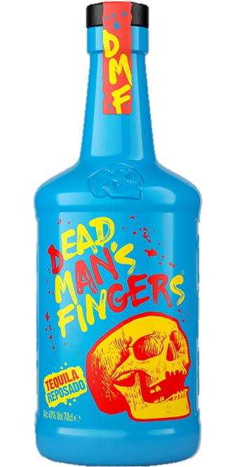
Текіла Dead Man’s Fingers (DMF), Reposado
0,7 л
699 грн
Опис
Dead Man’s Fingers "Reposado" — істинний шедевр мексиканської текіли преміум класу від бренду, який вже давно прославився своїми інноваційними напоями. У центрі Гвадалахари таку текілу називають «Realmente muy bueno», що означає неймовірно смачна. Створена з дотриманням найвищих стандартів та з використанням кращих інгредієнтів. У виробництві використовують лише сік блакитної агави, вирощеної у Мексиці. Класифікація Reposado вказує на певний процес витримки, який і надає особливо вишуканого характеру й глибини смаку. Витримують текілу в імпортних бочках з американського дуба з-під бурбона протягом 3-5 місяців. Dead Man's Fingers "Reposado" є чудовим представником традицій мексиканської текіли й залишає незабутні враження після дегустації. Бездоганно смакує як аперитив та у різних коктейлях з льодом, таких як Палома, Текіла Санрайз або класична Маргарита.
Географія
Мексика
Міцність
40 %
Виробник
Dead Man’s Fingers

Slide 31
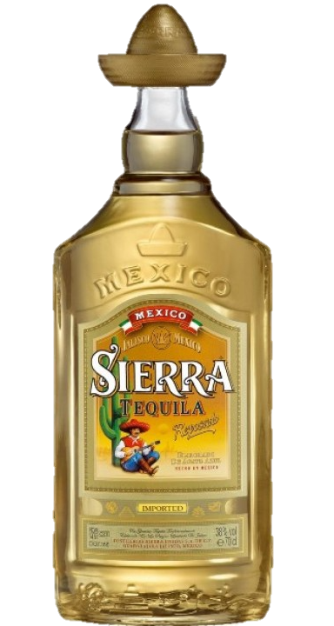
Текіла Sierra Reposado
0,7 л
980 грн
Опис
Sierra Tequila Reposado – це мексиканська текіла преміум-класу, яка витримується в дубових бочках протягом кількох місяців, що надає їй багатий і насичений смак з відтінками дуба, карамелі та легкої ванілі. Її золотистий колір та глибокий аромат роблять цю текілу ідеальною як для вживання у чистому вигляді, так і для коктейлів.
Географія
Мексика
Міцність
38 %
Виробник
Destilerías Sierra Unidas

Slide 32
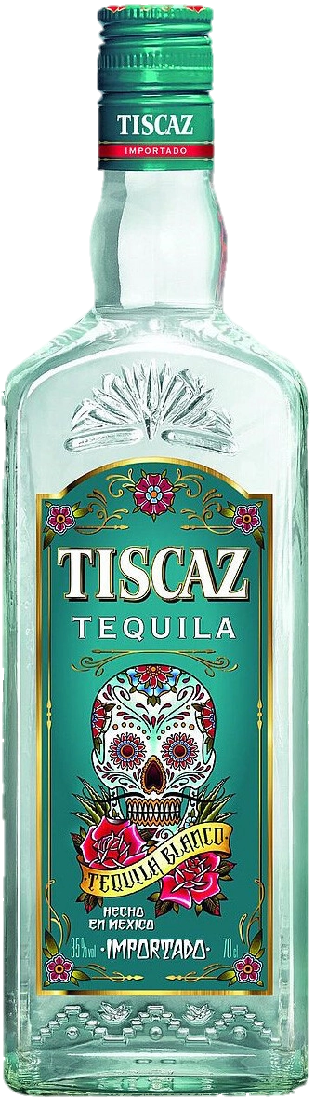
Текіла Tiscaz
0,7 л
420 грн
Опис
Tiscaz Tequila – це мексиканська текіла, яка пропонує чистий і збалансований смак з нотами блакитної агави та тонкими відтінками спецій і цитрусових. Tiscaz чудово підходить для приготування класичних мексиканських коктейлів, таких як Маргарита, або для вживання в чистому вигляді, щоб відчути повноту смаку.
Географія
Франція
Міцність
35 %
Виробник
Tiscaz

Slide 33
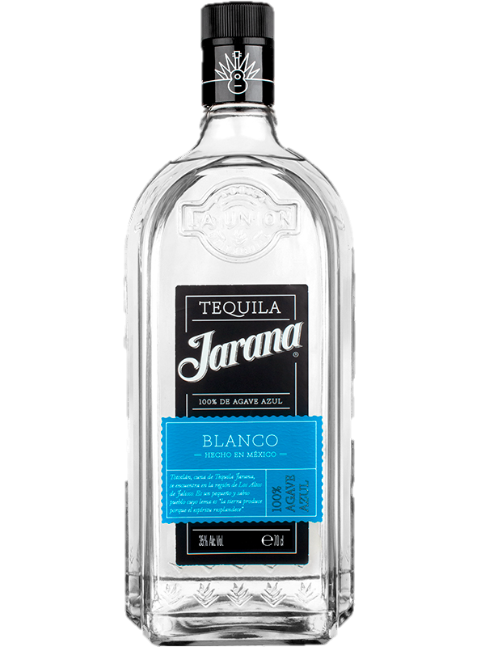
Текіла Jarana Blanco
1 л
639 грн
Опис
Jarana Blanco Tequila – це біла текіла, яка виготовляється із 100% блакитної агави, що надає їй свіжий та чистий смак з нотками цитрусових і солодкої агави. Завдяки своєму легкому та яскравому аромату, ця текіла ідеально підходить як для вживання у чистому вигляді, так і для використання у коктейлях.
Географія
Мексика
Міцність
35 %
Виробник
Jarana

Slide 34
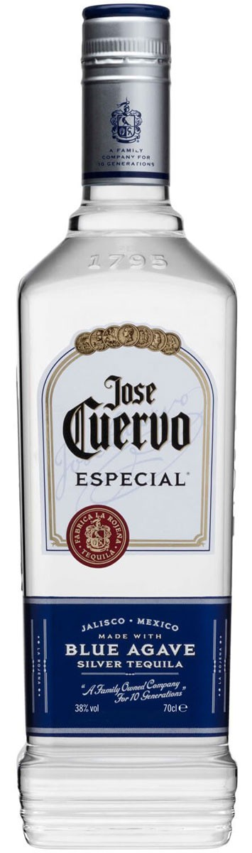
Текіла Jose Cuervo Especial Silver
0,7 л
839 грн
Опис
Jose Cuervo Especial Silver – це класична срібна текіла, яка славиться своїм свіжим, чистим смаком з легкими нотками агави, цитрусових і трав. Її м’який смак ідеально підходить як для вживання у чистому вигляді, так і для приготування коктейлів, зокрема класичної Маргарити. Jose Cuervo Especial Silver вважається однією з найбільш популярних текіл у світі завдяки своєму універсальному смаку та високій якості.
Географія
Мексика
Міцність
35 %
Виробник
Jose Cuervo

Slide 35
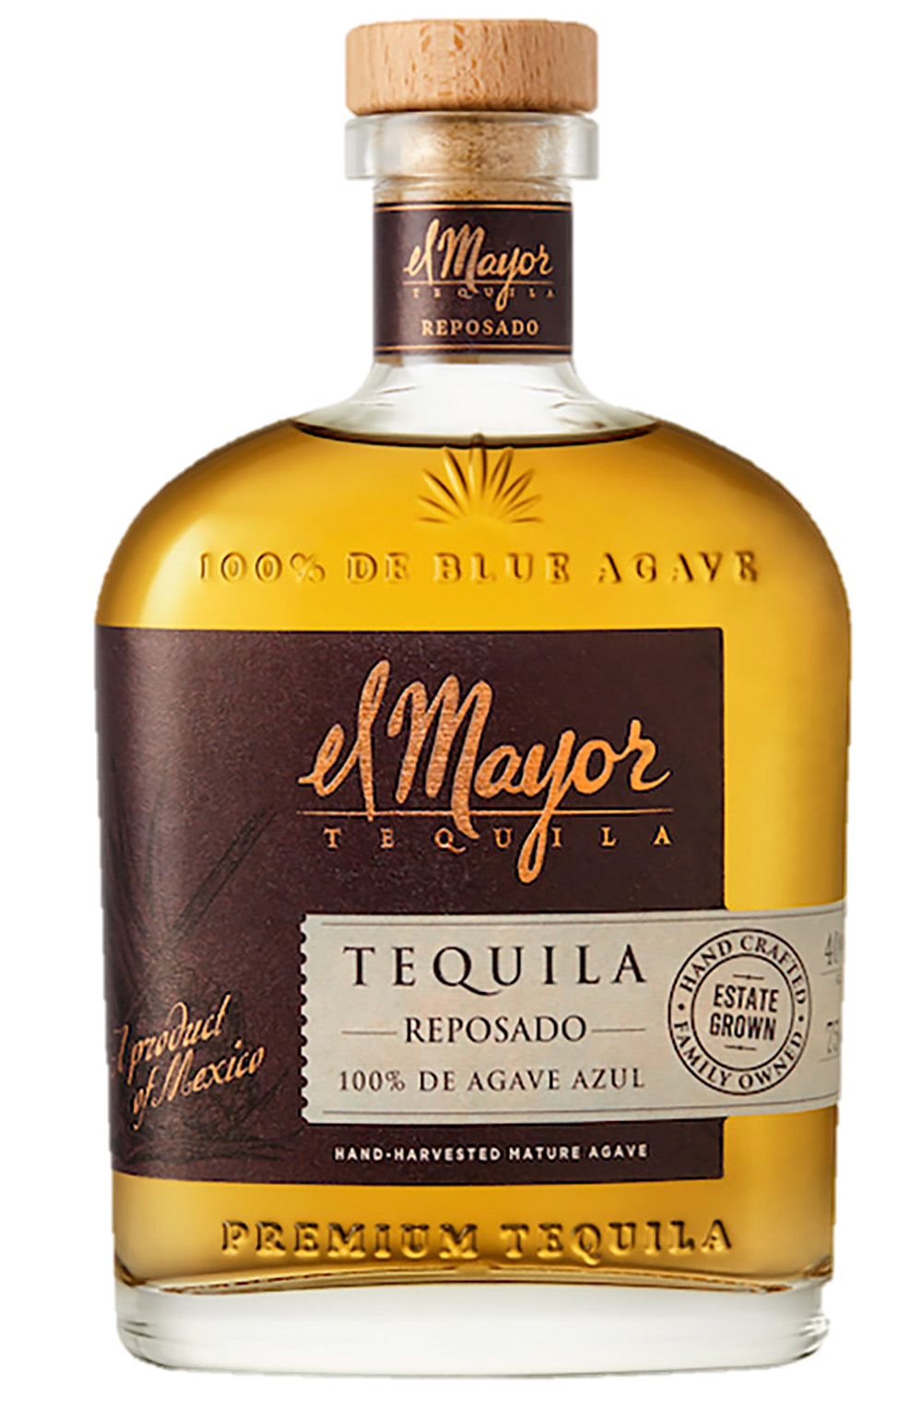
Текіла Luxco El Mayor Reposado 100% Blue Agave
0,7 л
2497 грн
Опис
El Mayor Reposado Tequila – це високоякісна текіла, яка виготовляється зі 100% блакитної агави. Вона витримується протягом шести місяців у дубових бочках, що надає їй багатий, витриманий смак з нотками дуба, ванілі, спецій та легкими відтінками карамелі. Її м'який і збалансований смак робить El Mayor Reposado ідеальною для насолоди в чистому вигляді або в преміальних коктейлях.
Географія
Мексика
Міцність
40 %
Виробник
El Mayor

Slide 36
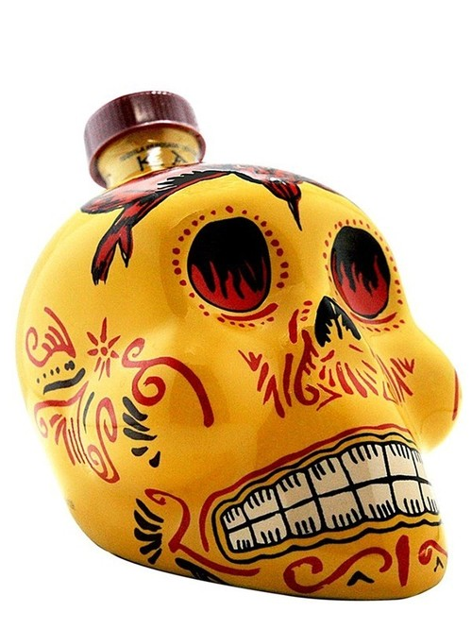
Текіла Kah Reposado
0,7 л
3793 грн
Опис
KAH Reposado - витвір мистецтва об'ємом 0,7 літра. Скарби віків і вікові традиції в одному філігранному напої, який може прикрасити будь-який вечір тільки своєю присутністю. Пляшка - відсилання до атрибуту ритуалів «Dia de los Muertos», які були покликані заспокоїти демонів і зберегти мир на Землі. Називався він Calaveras, що означає «цукрові черепа». Примітно, що ви не знайдете ніде дві ідентичні пляшки текіли Ках Репосандо. Кожна має унікальний дизайн, і хоч трохи, але відрізняються один від одного, так як зроблені вручну. Цей вид текіли виготовляється з блакитної агави, 10 місяців витримується в дубових бочках сорти Лімузен (французьке дерево, що використовується при виготовленні кращих коньяків провінції Шампань). Синтез цих рослин дає унікальний аромат і смак, що занурює нас в стародавні ритуали народів Мексики.
Географія
Мексика
Міцність
40 %
Виробник
Kah

Slide 37
лікер

Slide 38
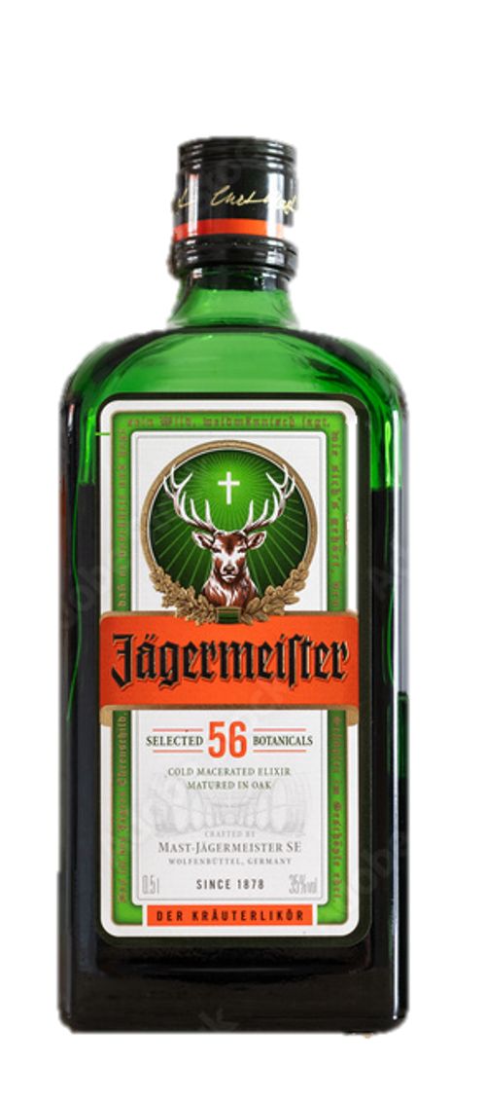
Лікер Jagermeister
0,7 л
599 грн
Опис
Jagermeister (0,7 л) - найбільш німецьке з усіх існуючих в Німеччині напоїв. Смак настойки вже давно став візитною карткою багатьох міст, зокрема - Берліна. Його різнобічна палітра гастрономічних характеристик вражає кожного разу, коли він торкається ваших губ, незалежно, перший або сотий раз ви пробуєте цей лікер. В складі напою, згідно з легендою, налічується близько 56 різноманітних трав, коренів і екстрактів. Точні найменування і пропорції не називаються, щоб захистити світ від підробок. Процес приготування максимально простий і неймовірно складний водночас. Об'єднавши всі складові в єдину лінію, і перегнавши, лікер настоюється протягом 1 року, знаходячи потрібну консистенцію і концентрацію смаків і ароматів, і тільки після цього розливається по пляшках. Проходить ця процедура в дубових бочках першого наповнення, щоб не впливати на внутрішній букет «непотрібними» гастрономічними показниками.
Географія
Німечинна
Міцність
35 %
Виробник
Jagermeister

Slide 39
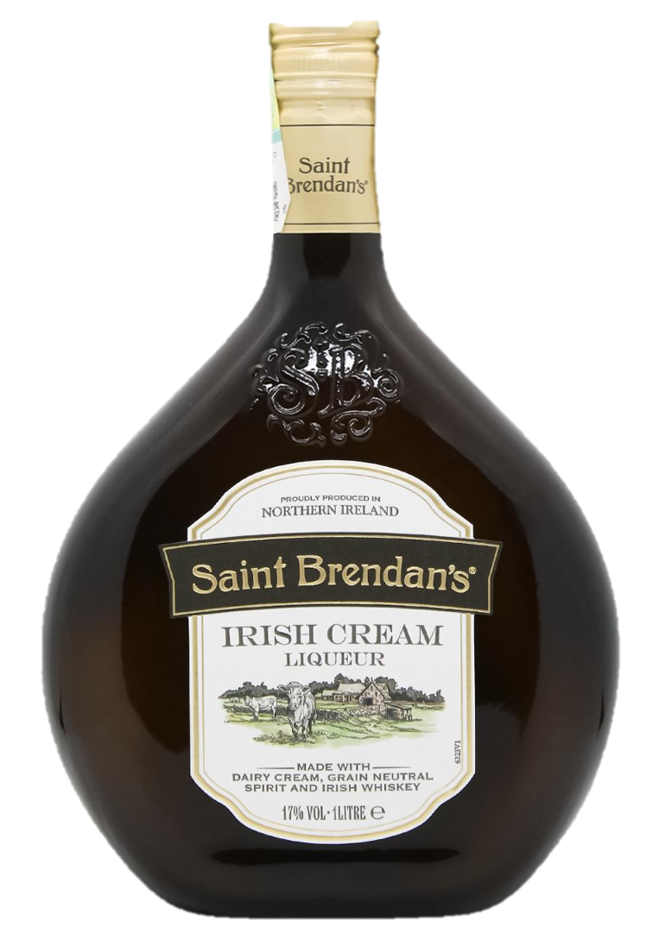
Лікер Luxco St.Brendan's Premium Irish Gream
0,7 л
937 грн
Опис
St. Brendan's Premium Irish Cream – це преміальний ірландський лікер, що поєднує в собі справжній ірландський віскі та свіжі вершки. Лікер має багатий вершковий смак з нотками шоколаду, карамелі та ванілі, створюючи ніжний, шовковистий післясмак. Відомий своїм делікатним і вишуканим смаком, St. Brendan's чудово підходить як для самостійного вживання, так і для додавання в каву чи десерти.
Географія
Ірландія
Міцність
17 %
Виробник
Saint Brendan's

Slide 40
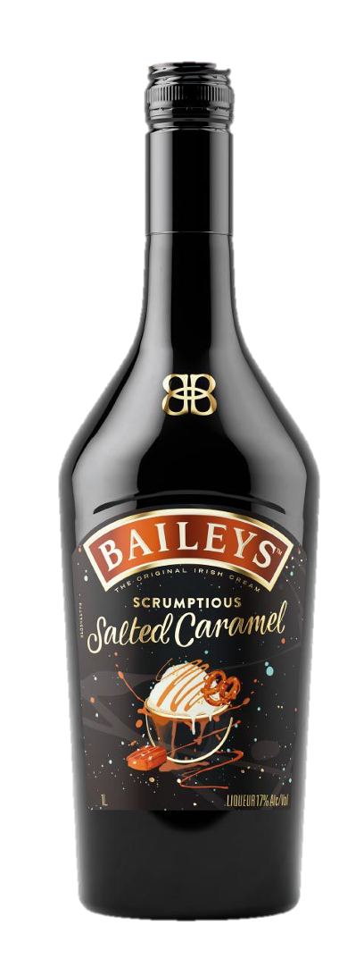
Лікер Baileys, Salted Caramel
0,7 л
765 грн
Опис
Baileys, Salted Caramel – вишуканий ірландський лікер з неповторним вершковим смаком. Напій виготовлений із добірного віскі найвищої якості, цукру, очищеної рослинної олії, ванілі, карамелі та какао. Вершки ж доставляються на виробництво щодня. У день постачання їх змішують з іншими інгредієнтами і через 36 годин Бейліс готовий. Рецептура лікеру вкрита таємницею: відомо одне – у ній немає консервантів та смакових домішок. Палітра Бейліс, Солона карамель розкривається тонами кави, ванілі та карамелі. Вживати напій рекомендовано у поєднанні з десертами, кавою та гарячим шоколадом.
Географія
Ірландія
Міцність
17 %
Виробник
Baileys

Slide 41
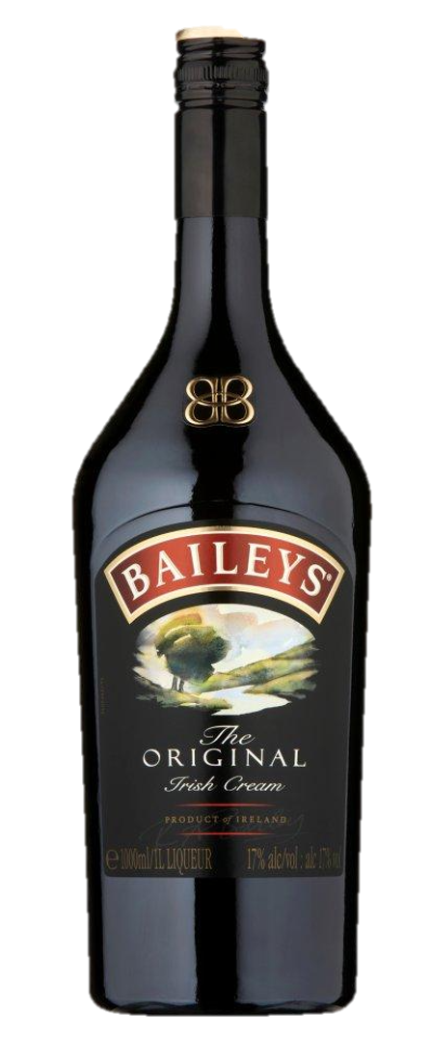
Лікер Baileys, Original
0,7 л
699 грн
Опис
Ніжний вершковий лікер Baileys Original Irish Cream припаде до смаку любителям солодких напоїв, особливо до нього небайдужі жінки. Поєднуючи в собі кремовий смак вершків і високоякісного ірландського віскі, Бейліс не випадково став найпопулярнішим лікером в усьому світі. Батьківщиною лікеру є Ірландія, яка славиться своєю прихильністю до натуральних продуктів. У рецепті Бейліса в більшій мірі використовуються інгредієнти місцевого походження (крім какао і ванілі, вони імпортуються), і виробники стверджують, що не використовують консерванти. Однак, термін зберігання у Бейліса довше, ніж у будь-якого іншого лікеру на основі вершків - 18 місяців. Традиційно, Бейліс вживають в чистому вигляді з невеликих чарок на високій ніжці, але найкраще додати в нього великі шматки льоду, тоді в роті смак вершків і шоколаду довше розкривається. Також Irish Cream хороший в складі різних коктейлів, наприклад, популярному «B-52», в рецепті якого присутній Бейліс.
Географія
Ірландія
Міцність
17 %
Виробник
Baileys

Slide 42
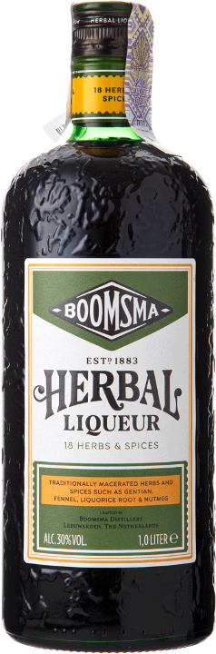
Лікер Boomsma Herbal Liqueur
1 л
699 грн
Опис
Схоже, наші сомельє дегустують цю позицію, щоб розповісти про неї детальніше :)
Географія
Нідерланди
Міцність
30 %
Виробник
Boomsma

Slide 43
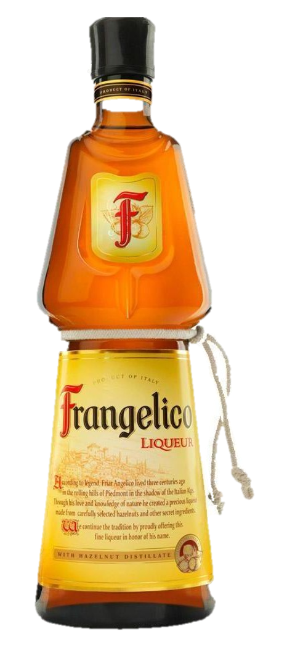
Лікер Frangelico
0,7 л
629 грн
Опис
Frangelico (0,7 л) - італійський лікер, що приводить в стан тотального збудження не тільки ваші смакові і ароматичні рецептори, але і душу. Фантастичне італійське творіння, здатне перевернути класичне уявлення про алкоголь і створити абсолютно новий погляд на культуру пиття. Народна легенда розповідає, що Лікер Франжеліко був придуманий 300 років тому християнськими ченцями, що жили на пагорбах П'ємонту. Традиції північній Італії спонукали їх вживати тільки якісну їжу і напої. Їх знання в області дистиляції допомогли створити рецепт лікеру, здатного затьмарити більшість представників алкоголю своїм різноплановим букетом. В П'ємонті зростає кращий в світі фундук, який і став основою Frangelico. Горіхи збирають, очищають, подрібнюють, після чого - наполягають на розчині спирту і води, взятої з кристально чистих джерел горбистій Італії. Настоянка фундука чудово дистилюється, надаючи напою унікального смаку, кольору і запаху, з якими не можуть зрівнятися інші лікери, або напої подібного типу.
Географія
Італія
Міцність
16 %
Виробник
Barbero

Slide 44
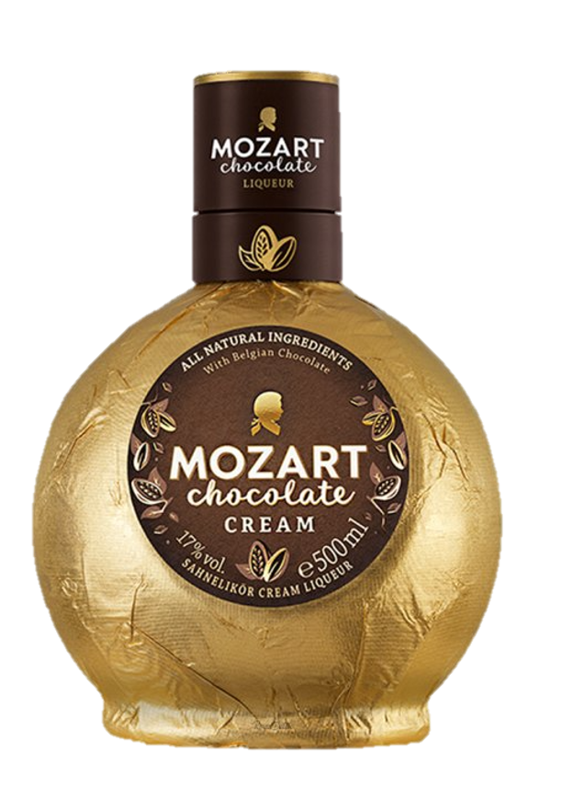
Лікер Mozart Chocolate Cream
0,5 л
699 грн
Опис
Mozart Chocolate Cream Liqueur – це вишуканий шоколадний лікер з Австрії, який поєднує ніжний смак вершків, справжнього бельгійського шоколаду та якісний какао. Має насичений шоколадний аромат з нотками ванілі і карамелі, створюючи ідеальний баланс між солодкістю і кремовою текстурою. Mozart Chocolate Cream чудово підходить для самостійного вживання, як добавка до кави, або як інгредієнт для десертів та коктейлів.
Географія
Австрія
Міцність
17 %
Виробник
Mozart Distillerie GmbH

Slide 45
віскі

Slide 46
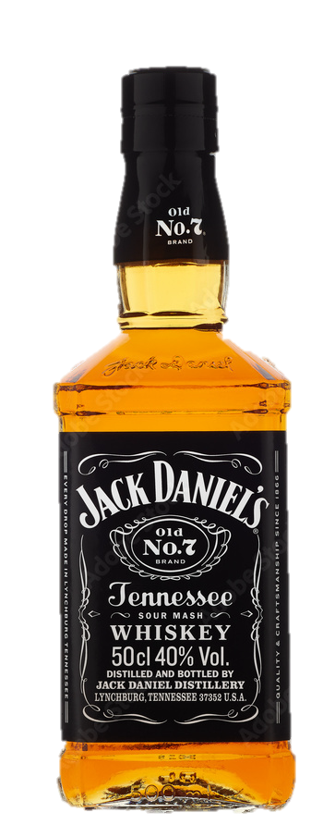
Віскі Jack Daniel’s old
0,7 л
789 грн
Опис
Віскі Джек Деніелс виготовляється з кукурудзи 80%, ячменю 12%, жита 8%, з бродінням на кислому суслі і холодною фільтрацією. Також компанія виробник віскі Jack Daniel's є засновником спеціального методу виробництва із застосуванням фільтрації через деревне вугілля. Легка зухвалість, завуальована характерною м'якістю, з вираженими карамельно-ванільними і деревними нотами. Післясмак обволікаючий, з приємним вираженим нюансом диму.
Географія
США
Міцність
40 %
Виробник
Jack Daniel’s

Slide 47
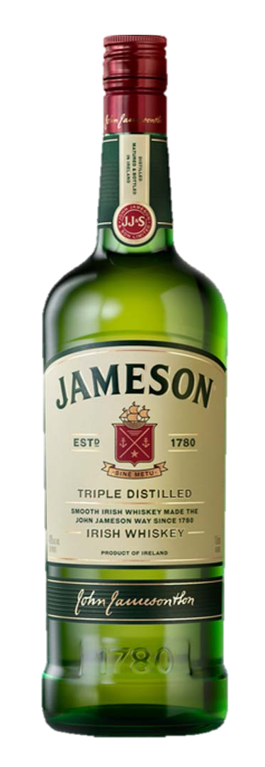
Віскі Jameson
1 л
1125 грн
Опис
Віскі Jameson за правом вважається найм'якшим у світі! Для того, щоб досягти подібної м'якості компанія пішла зовсім не стандартним для виробників ірландського віскі шляхом. По-перше, у виробництві використовується не тільки ячмінь, а й кукурудза, причому кожен зі злаків ферментується і тричі дистилюється окремо, отримуючи водночас спирт градусом 80-85,5% і 94,4% відповідно, причому саме кукурудза надає в кінцевому підсумку віскі його багатий і одночасно витончений аромат.
Дуже м'який, зі збалансованими і вираженими тонами горіха, ванілі і дерева, з легкою хересною солодкістю.
Географія
Ірландія
Міцність
40 %
Виробник
Jameson

Slide 48
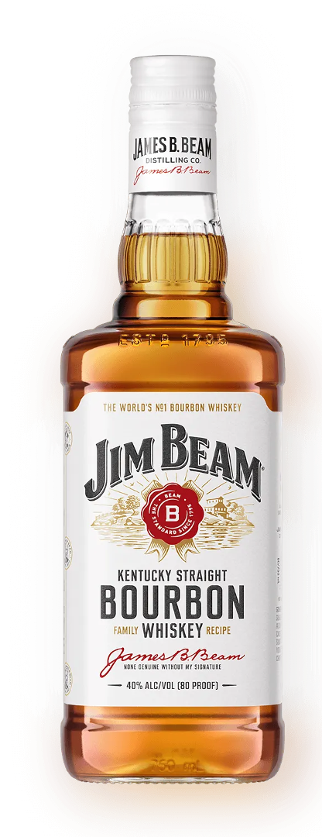
Віскі Woodford Reserve
0,7 л
1355 грн
Опис
Jim Beam White - американський бурбон зі світовою популярністю, продажі якого з кожним роком зростають в геометричній прогресії. Рецепт напою залишається незмінним протягом більше двох століть. Виробництво Джим Бім здійснюється в американському штаті Кентуккі. Бурбон - віскі Америки, що має відмінну рису: основним компонентом для виробництва напою є кукурудза, зерна якої складають більше половини сусла, що є обов'язковою вимогою. Витримують Jim Beam White в нових бочках з дуба, які пройшли попередній випал, не менше чотирьох років. Всі складові дають можливість досягти незрівнянного самобутнього смаку бурбона Джим Бім. Багатий, насичений, незвичайний, з відтінками деревини, нотами ванілі та квітковою інтонацією, солодкими карамелевими тонами. Післясмак довгий, чистий, зігріваючий.
Географія
США
Міцність
40 %
Виробник
Jim Beam

Slide 49
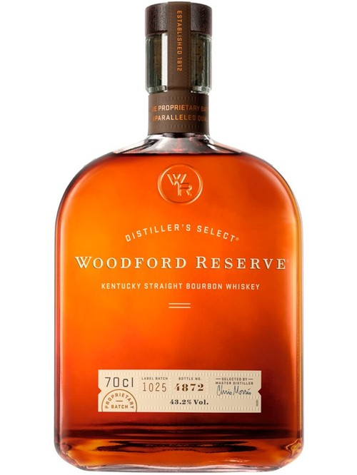
Віскі Woodford Reserve
0,7 л
875 грн
Опис
Преміальний вишуканий віскі Woodford Reserve вироблений лімітованими партіями на однойменній винокурні, що належить компанії Brown-Forman, у штаті Кентуккі. Винокурня Вудфорд Резерв заснована у 1812 році, і спочатку називалася Old Crow Distillery. Її власник, Джеймс Крістофер Кроу, тривалий час вдосконалював свої методи виробництва віскі, включаючи бродіння на кислому суслі.
Багатий, округлий і гладкий смак з нотами цитрусових, кориці й какао, доповнених ірискою, шоколадом та спеціями. Післясмак довгий, теплий і злегка кремовий.
Географія
США
Міцність
40 %
Виробник
Woodford Reserve

Slide 50
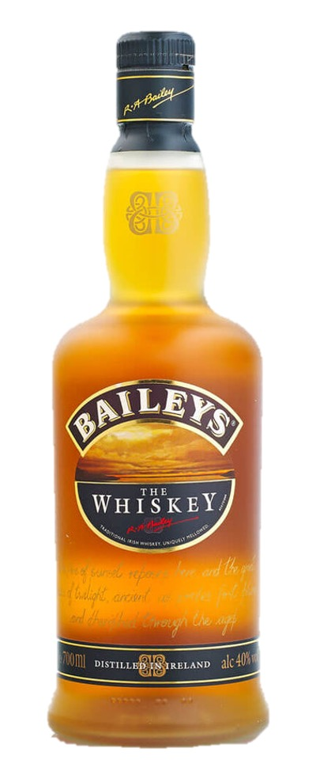
Віскі Baileys Whiskey
0,7 л
80000 грн
Опис
Baileys Irish Whiskey – це ірландський віскі з унікальним поєднанням, що включає оригінальне поєднання віскі та вершків. Цей напій має насичений смак з нотками ванілі, какао та карамелі, що додає йому шовковистої текстури і приємної солодкості.
Географія
Ірландія
Міцність
40 %
Виробник
Diageo

Slide 51
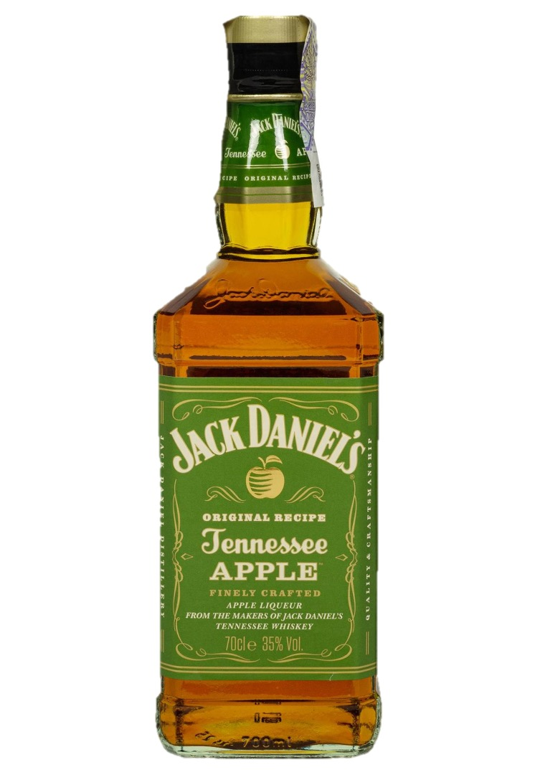
Віскі-лікер Jack Daniel's, Tennessee Apple
0,7 л
789 грн
Опис
Jack Daniel's, Tennessee Apple — смілива літня новинка від знаменитого американського виробника Jack Daniel's. Створений з суміші класичного віскі та яблучного лікеру, який додає неймовірно свіжих ноток з нюансами зеленого яблука. Рецептура включає натуральні яблука трьох сортів: Macintosh, Red Delicious та Granny Smith. Отриману суміш витримують у бочках з американського дуба, де напій набуває вишуканої м'якості й легкої пряності з дубовими нюансами у післясмаку.
Географія
США
Міцність
35 %
Виробник
Jack Daniel’s

Slide 52
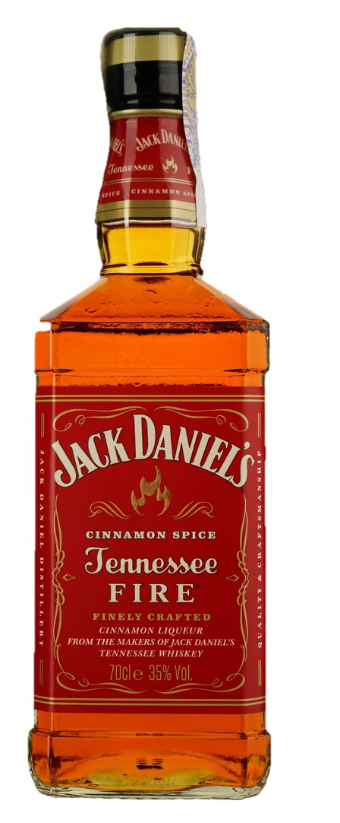
Віскі-лікер Jack Daniel's, Tennessee Fire
0,7 л
789 грн
Опис
Джек Деніелс Теннессі Фаєр - коричневий віскі-лікер легендарного виробника. Jack Daniel's Fire - результат ансамблю загального улюбленця - класичного чотирирічного «Джека» і пікантного лікеру з кориці.
Солодкий, виразний, насичений, пікантний, нетривіальний, з домінуючою корично-ванільною пряністю, збалансованою фруктовою свіжою ноткою, м'якою деревною інтонацією, певною привабливою димністю і м'яким обволікаючим фінішем.
Географія
США
Міцність
35 %
Виробник
Jack Daniel’s

Slide 53
gin

Slide 54
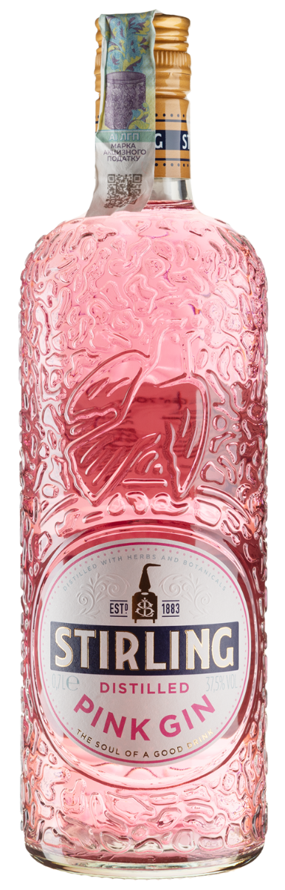
Джин Stirling Pink Gin
0,7 л
459 грн
Опис
Stirling Pink - освіжаючий джин із 12 чудовими рослинними компонентами, включно з пелюстками троянд, рожевим перцем і рожевим грейпфрутом. Він має тонкий аромат ялівцю і спецій, а також квітів і перцю, щоб смакові рецептори жадали більшого. Щоб максимізувати його задоволення, ми рекомендуємо подавати з льодом зі скибочкою рожевого грейпфрута і тоніком, або, якщо хочеться трохи оживити страву, додайте скибочку свіжого перцю чилі, щоб створити ще більш унікальний досвід.
Географія
Нідерланди
Міцність
37,5 %
Виробник
Stirling

Slide 55
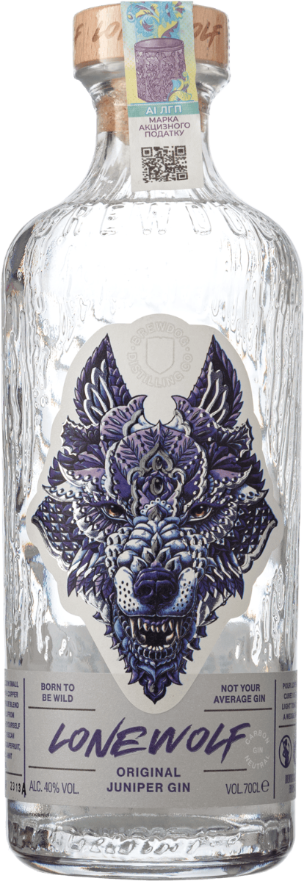
Джин LoneWolf Gin
0,7 л
1290 грн
Опис
LoneWolf – новий розділ в історії британської компанії BrewDog, яка на додачу до успішного пивного бізнесу запустила ще й власну дистилерію. Джин пронизаний диким і нестримним духом шотландського лісу, має напористий смак і насичений аромат лаванди, цитрусів, хвої, ялівцю. Серед основних ботанікалів у складі: ялівець, хвоя, грейпфрутова цедра, тайський лемонграс, корінь ірису, рожевий перець, мигдаль та лаванда.
Географія
Великобританія - Шотландія
Міцність
40 %
Виробник
BrewDog

Slide 56
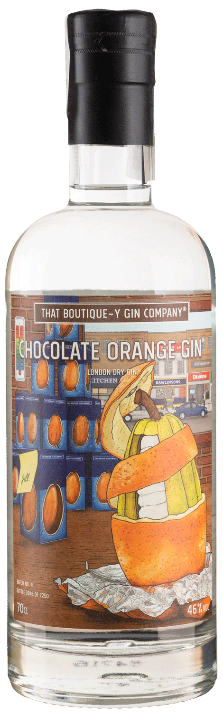
Джин Chocolate Orange Gin
0,7 л
1190 грн
Опис
Багатство шоколаду є відмінним партнером яскравої пікантності апельсину, а трав`яниста сторона джину блискуче поєднується з ними обома, створюючи... шоколадно-апельсиновий джин від That Boutique-y Gin Company! Обсмажені какао-боби та шкірка гіркого апельсина поєднуються із традиційними ботанікалами джину. Аромат: шоколадний торт із апельсиновою есенцією. Перечний ялівець накладається на солодкі відтінки. Смак: свіжий, приємна гіркуватість какао переплітається в серцевині, а квіткові елементи надають суміші легкість. Післясмак: зберігається елегантність темного шоколаду. Подавати з льодом, тоніком та шматочком апельсину.
Географія
Великобританія
Міцність
46 %
Виробник
TBGC

Slide 57
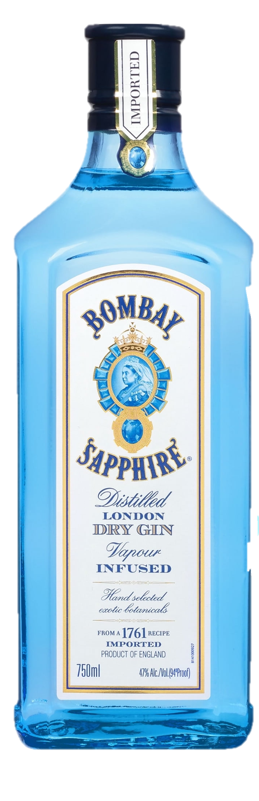
Джин Bombay spirits company Bombay Sapphire
0,75 л
1190 грн
Опис
Bombay Sapphire – це один із найкращих у світі джинів, який виробляється за старовинним рецептом 1761 року, він відрізняється від інших джинів унікальним процесом дистиляції та поєднанням чудових інгредієнтів, від чого напій набуває насичений букет ароматів.
М'який, з тонами апельсина, лимона й пікантними ялівцевими нотками.
Географія
Великобританія
Міцність
47 %
Виробник
Bombay

Slide 58

Джин Daucourt New Angouleme
0,7 л
1190 грн
Опис
Daucourt New Angoulême Gin – це французький джин преміум-класу, створений у місті Коньяк, що поєднує у собі багатство місцевих рослинних інгредієнтів і тонкий аромат ялівцю. Назва натхнена історичним зв’язком між Францією та Нью-Йорком (первісна назва Нью-Йорка була Новий Ангулем), що відображає як європейське, так і американське натхнення у смакових характеристиках.
Географія
Франція
Міцність
43 %
Виробник
Daucourt Martin Distillery

Slide 59
перекус

Slide 60

Чіпси «Pringles» Оригінал
165 г
157.50 грн
Опис
Легендарні Pringles Original з класичним смаком смаженої солоної картоплі стануть справжньою знахідкою для любителів світлих сортів пива. Фірмовою особливістю Pringles є тверда картонна упаковка з кришкою. По-перше, вона надійно захищає чіпси від пошкоджень. По-друге, якщо відчуття голоду зникло раніше, ніж закінчилися чіпси, коробку завжди можна закрити кришкою і залишити до наступного зручного моменту.

Slide 61

Чіпси «Pringles» зі смаком сметани та цибулі
165 г
157.50 грн
Опис
Ніжні картопляні чіпси зі смаком цибулі та сметани відмінно поєднуються зі світлими сортами пива. Pringles ледь не єдині чіпси у світі, в яких всі пластинки мають майже однаковий розмір і практично ніколи не бувають розкришеними. Фірмовою особливістю цієї марки є тверда картонна упаковка з кришкою. Вона надійно захищає чіпси від пошкоджень. А якщо відчуття голоду зникло раніше, ніж закінчилися чіпси, коробку завжди можна закрити кришкою і залишити до наступного зручного моменту.

Slide 62

Чіпси «Pringles» зі смаком паприки
165 г
157.50 грн
Опис
Смак картопляних чіпсів і паприки оцінять любителі пряних страв. Така закуска ідеально доповнить смак світлого пива. Фірмовою особливістю Pringles є тверда картонна упаковка з кришкою. По-перше, вона надійно захищає чіпси від пошкоджень. По-друге, якщо відчуття голоду зникло раніше, ніж закінчилися чіпси, коробку завжди можна закрити кришкою і залишити до наступного зручного моменту.

Slide 63

Чіпси «Pringles» зі смаком сиру
165 г
157.50 грн
Опис
Злегка пікантний сирний смак картопляних чіпсів Pringles Cheesy Cheese якнайкраще підійде до світлих сортів пива. Pringles ледь не єдині чіпси у світі, в яких всі пластинки мають майже однаковий розмір і практично ніколи не бувають розкришеними. Фірмовою особливістю цієї марки є тверда картонна упаковка з кришкою. Вона надійно захищає чіпси від пошкоджень. А якщо відчуття голоду зникло раніше, ніж закінчилися чіпси, коробку завжди можна закрити кришкою і залишити до наступного зручного моменту.

Slide 64

Чіпси кукурудзяні «Doritos» зі смаком гострого перцю
100 г
68.50 грн
Опис
Кукурудзяні чіпси найвищої якості зі смаком гострого перцю для ваших яскравих вечорів! Doritos наче створені для сміливих та креативних!

Slide 65

Чіпси «Lays» зі смаком сиру
120 г
80 грн
Опис
Чіпси зі смаком сиру виготовлені з натуральної картоплі з додаванням спецій. Це універсальний снек з солодкувато-солоним смаком, ніжною кислинкою і вершковими відтінками. Така апетитна хрустка закуска пасуватиме абсолютно до будь-якого сорту пива і до багатьох безалкогольних напоїв, однак особливо добре поєднуватиметься зі світлими нейтральними лагерами.

Slide 66

Чіпси «Lays» зі смаком сметани з зеленню
120 г
80 грн
Опис
Чіпси зі смаком сметани та зелені виготовлені з натуральної картоплі з додаванням спецій. Це універсальний снек з солодкувато-солоним смаком, ніжною кислинкою і відтінками ароматних трав. Така апетитна хрустка закуска пасуватиме абсолютно до будь-якого сорту пива і до багатьох безалкогольних напоїв, однак особливо добре поєднується зі світлими нейтральними лагерами.

Slide 67

Чіпси «Lays» зі смаком крабу
60 г
45.50 грн
Опис
Чіпси зі смаком крабового м'яса. Виготовлені з натуральної картоплі з додаванням спецій. Це універсальний снек з солодкувато-солоним смаком. Така апетитна хрустка закуска пасуватиме абсолютно до будь-якого сорту пива і до багатьох безалкогольних напоїв, однак особливо добре поєднується зі світлими нейтральними лагерами.

Slide 68

Чіпси картопляні «Chipsters» зі смаком крабу
70 г
49 грн
Опис
Чіпси "Chipsters" - ультрамодні чіпси! «Chipsters» - це не просто чіпси, а твій пропуск у світ смаку та стилю! Те, що раніше здавалося неможливим або складним, сьогодні стало способом життя. Бекон, сир, краб, паприка, сметана із зеленню - вибери свій смак і насолоджуйся кращими чіпсами на повну.

Slide 69

Чіпси картопляні «Chipsters» зі смаком ковбаски з гірчицею
110 г
66 грн
Опис
Чіпси "CHIPSTER'S" - це перепустка у світ смаку і стилю! Шляхом свого сучасного стилю чіпси "CHIPSTER'S" завоювали лояльність молоді та стали не просто закускою або перекусом, і продуктом для тих хто в тренді! ТМ "CHIPSTER'S" має високу представленість в Україні, входить в трійку лідерів ринку чіпсів натуральних, а також широко представлено в країнах ЗЕД, завдяки високій якості. У виробництві чіпсів використовується натуральна картопля, який обсмажується на свіжому рослинній олії та приправляється високоякісними ароматними спеціями постійне вдосконалення технології виробництва і сировини, дозволяє підвищувати якість продукції, розширювати асортимент і завойовувати нових споживачів і ринки, що забезпечує високі темпи розвитку ТМ.

Slide 70

Слайси сушені "РябChick" з курячого філе із соєвим соусом
30 г
60 грн
Опис
Філе куряче сушене «РябChick» — це вишукана закуска, виготовлена зі свіжого та високоякісного курячого філе.
Філе куряче сушене містить важливі білки, необхідні для будівництва м'язової тканини, та виступає джерелом вітамінів групи B. Вони підтримують енергетичний обмін та нормальне функціонування нервової системи.

Slide 71

Слайси сушені "РябChick" з курячого філе з перцем та паприкою
30 г
60 грн
Опис
Слайси курячі РябChick з перцем і паприкою — чудове поєднання тонко нарізаного добірного філе курчати-бройлера та інтригуючого смаку, збагаченого пікантною паприкою та ароматним перцем. Цей продукт стане ідеальним снеком для тих, хто цінує смак і якість.
РябChick не містить зайвих спецій, консервантів і підсилювачів смаку, що робить його ще більш привабливим для тих, хто цінує натуральність і чистоту складу.

